Slide 1
«Мой детский сад, моя группа»
Воспитатель: Сокиркина Л.В.

Slide 2
Детки в садике живут, Здесь играют и поют, Здесь друзей себе находят, На прогулку сними ходят. Вместе спорят и мечтают, Незаметно подрастают. Детский сад – второй ваш дом, Как тепло, уютно в нем! Вы его любите ,дети, Самый добрый дом на свете!

Slide 3
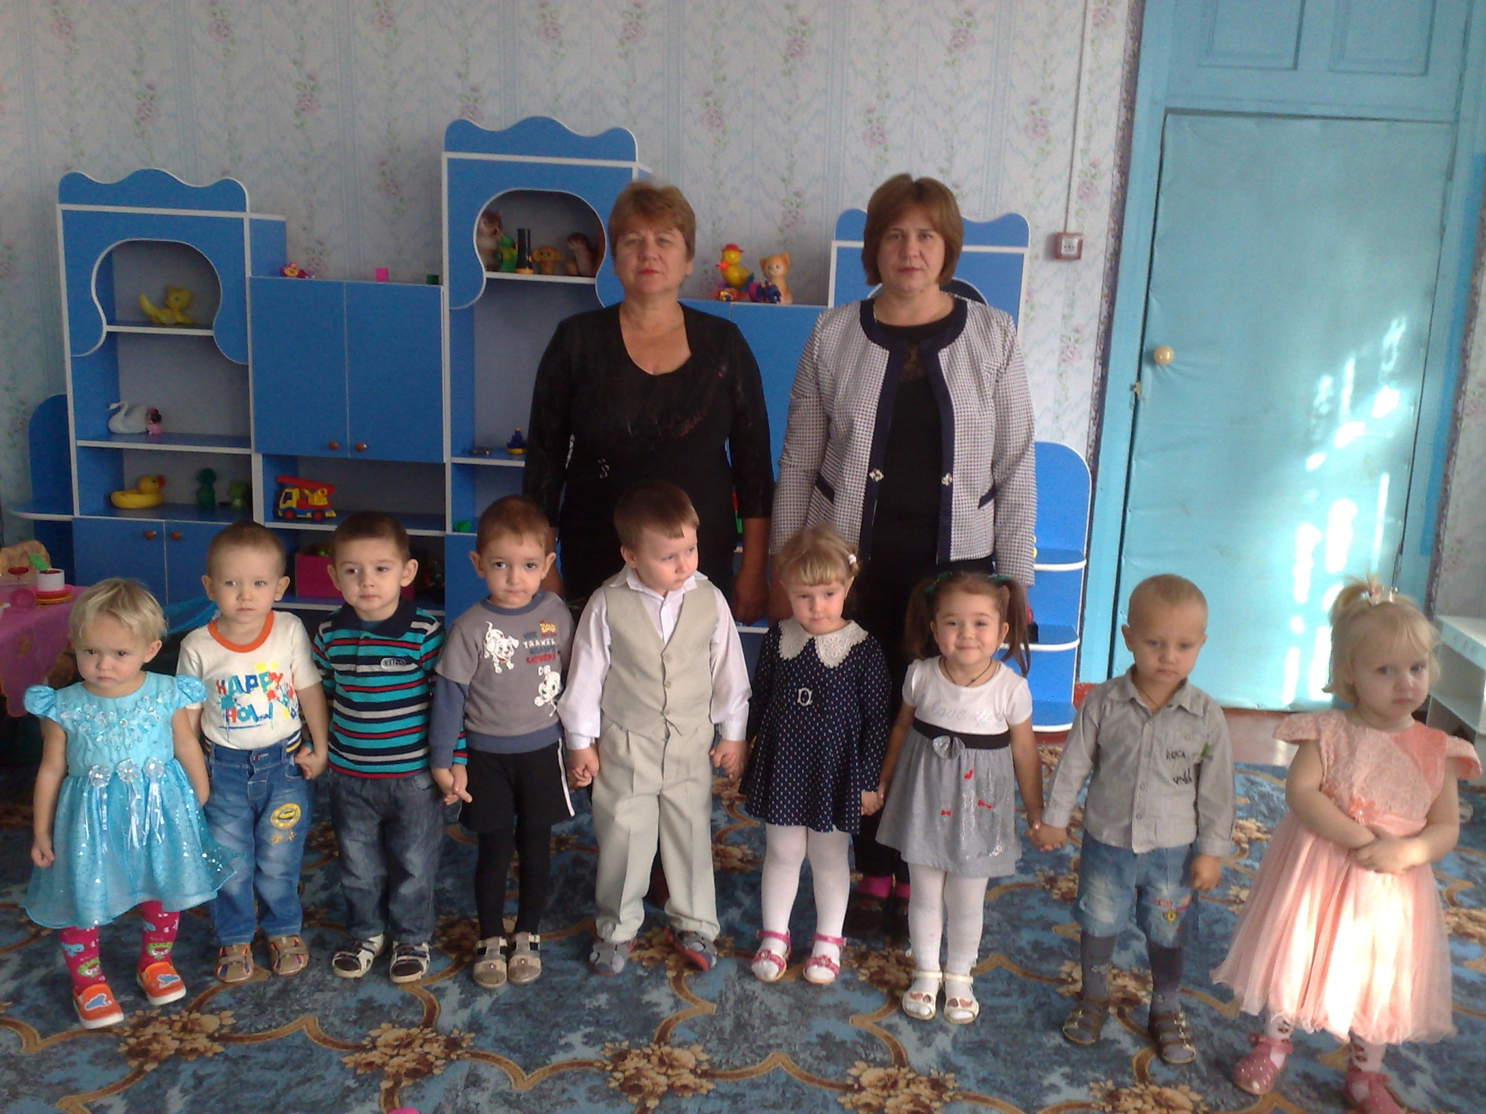

Slide 4
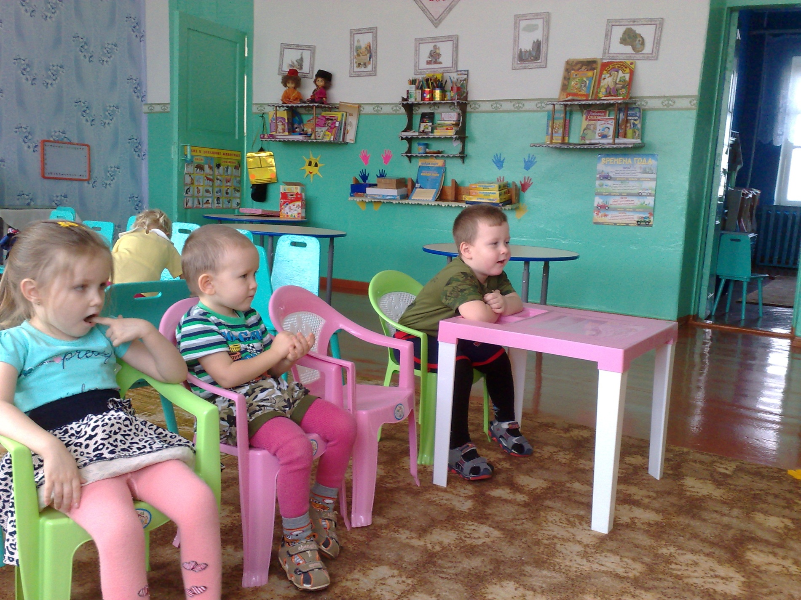

Slide 5
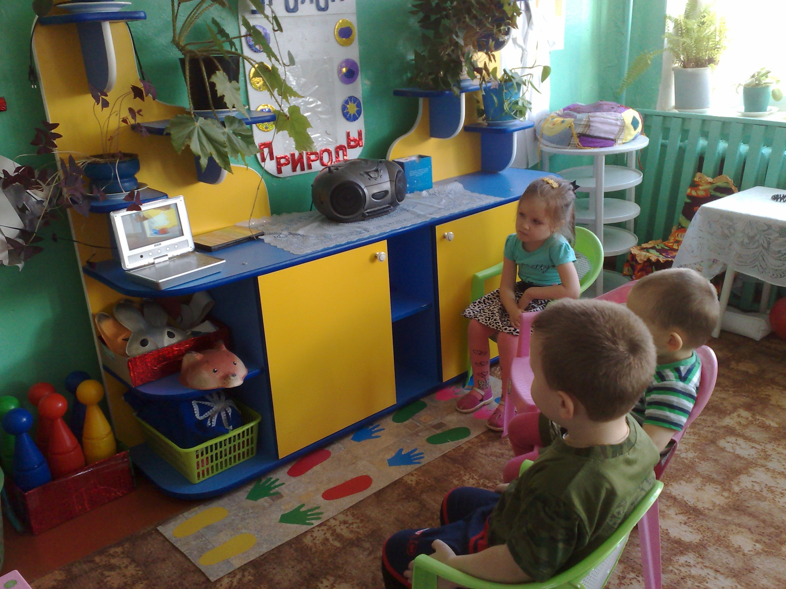

Slide 6
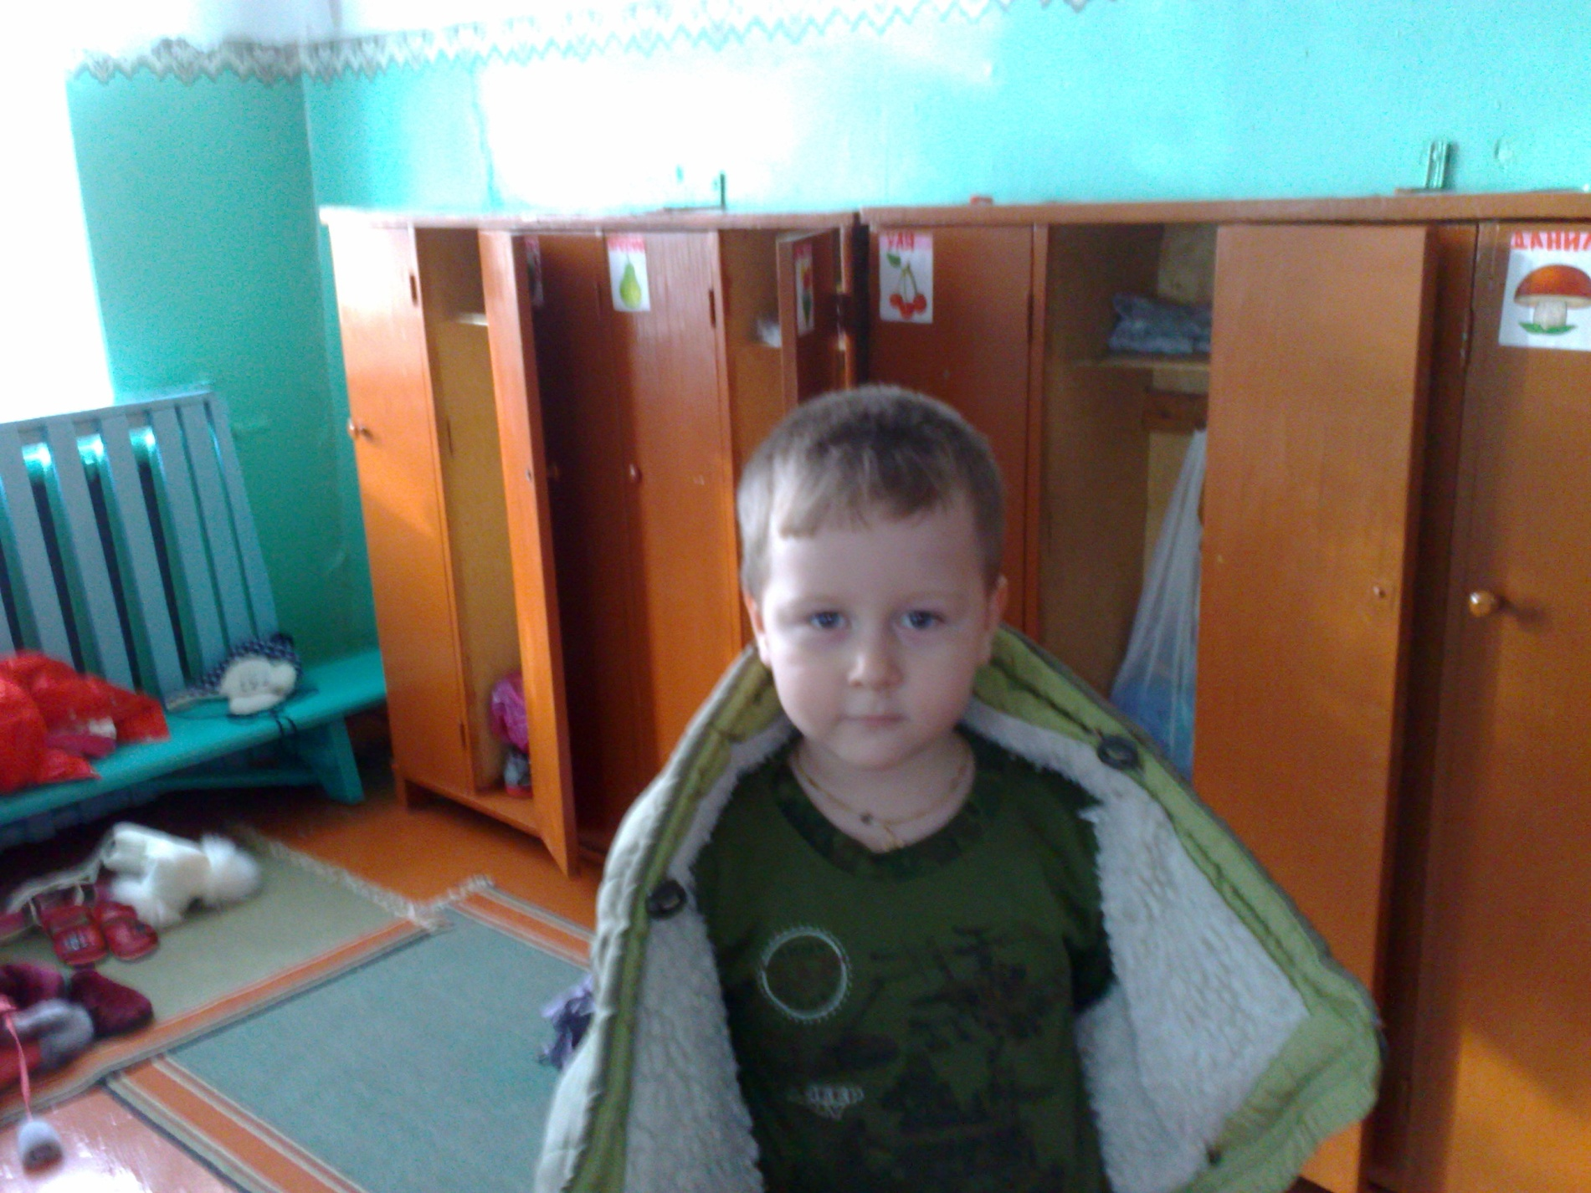

Slide 7
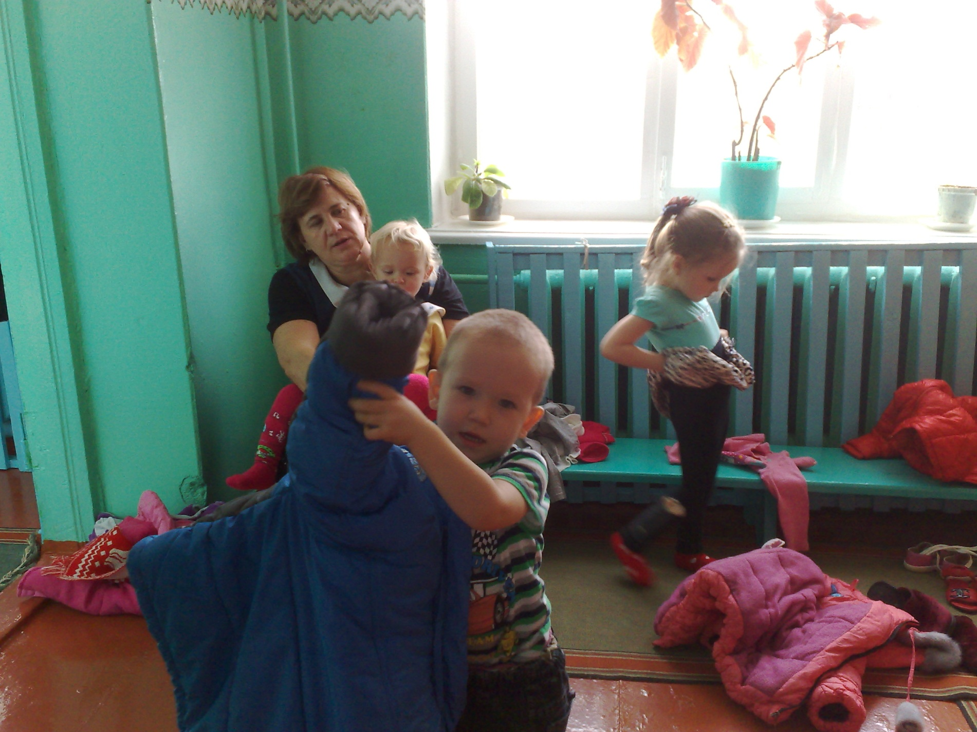

Slide 8
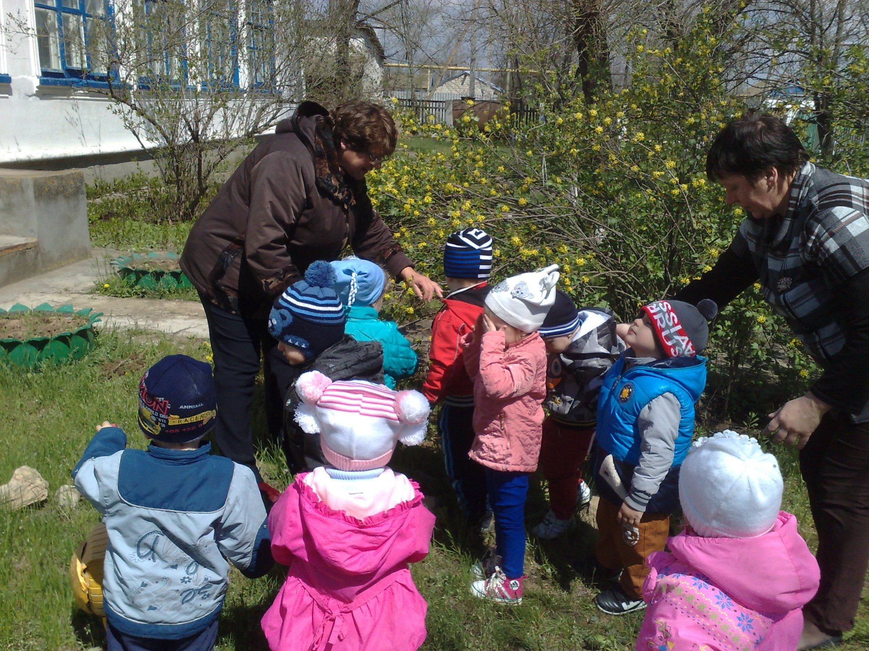

Slide 9
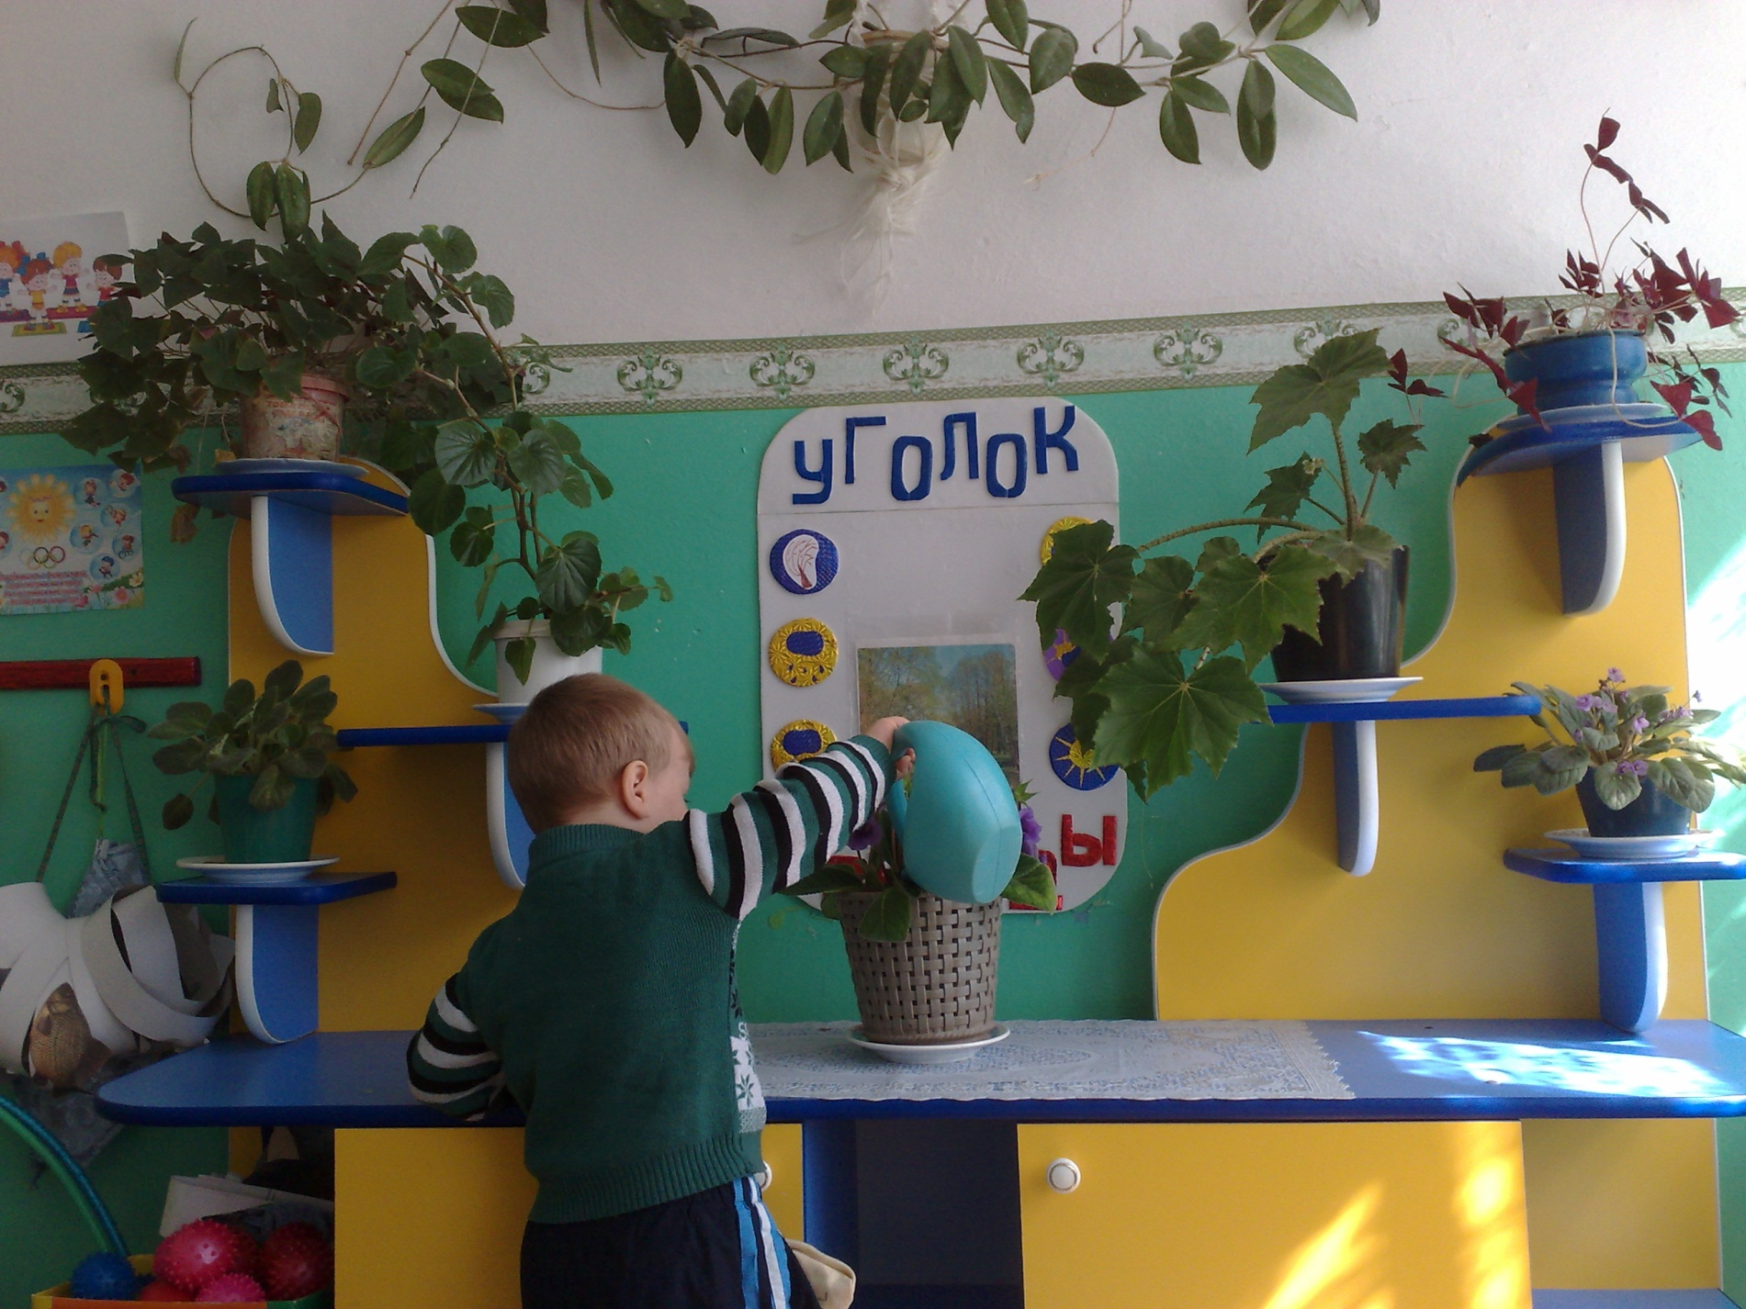

Slide 10
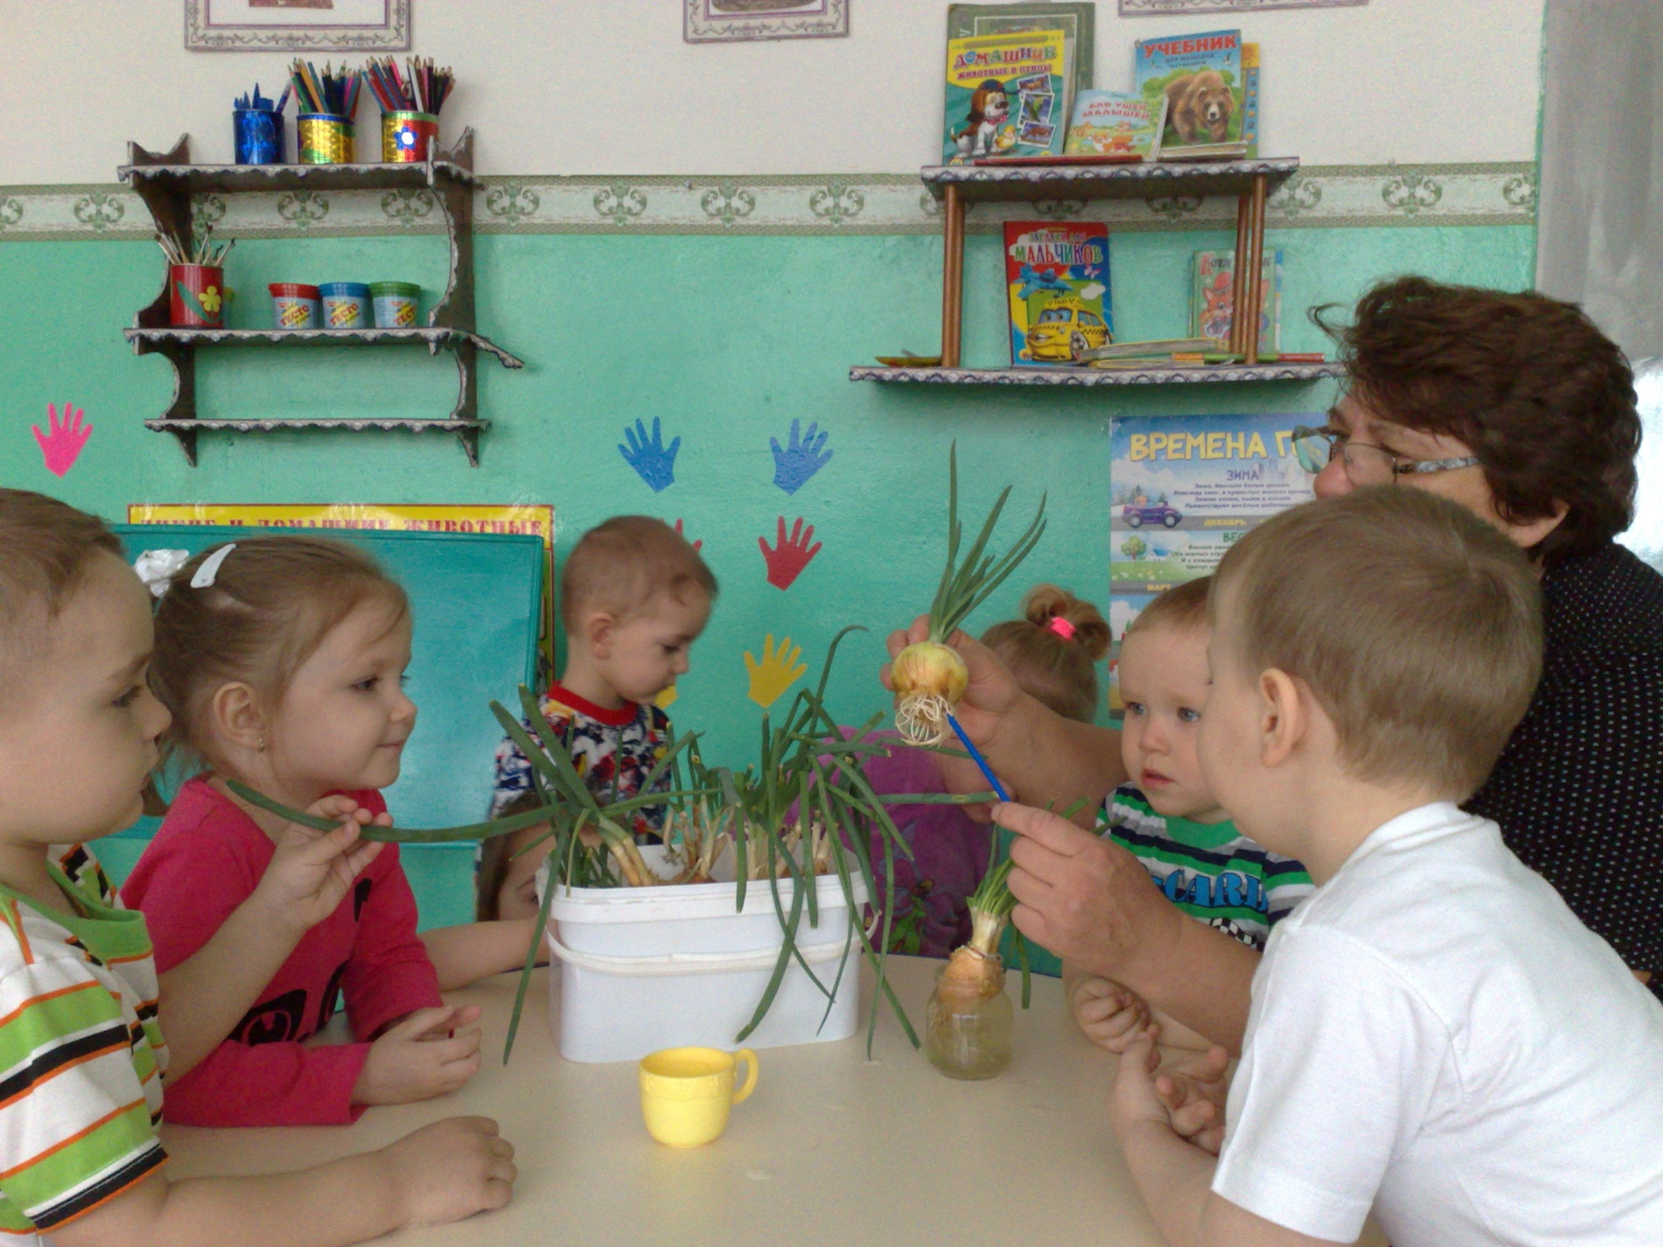

Slide 11
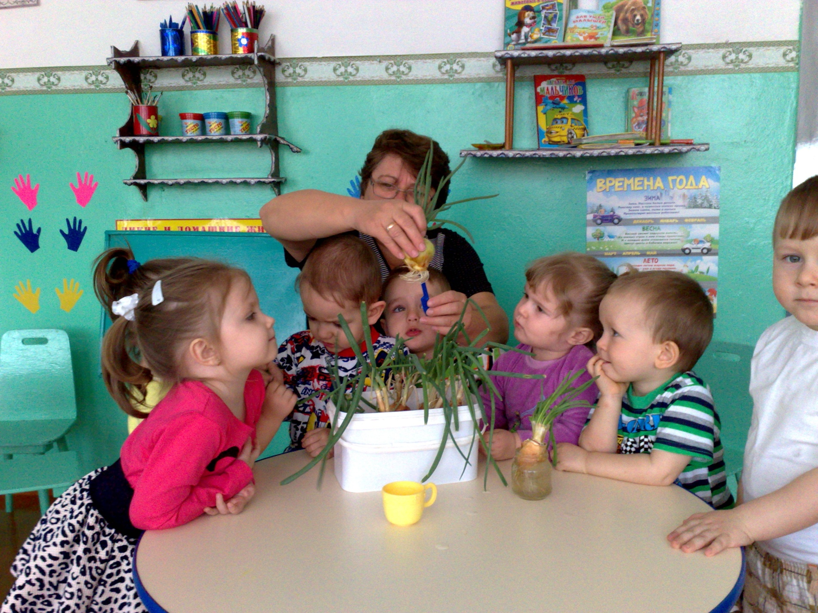

Slide 12
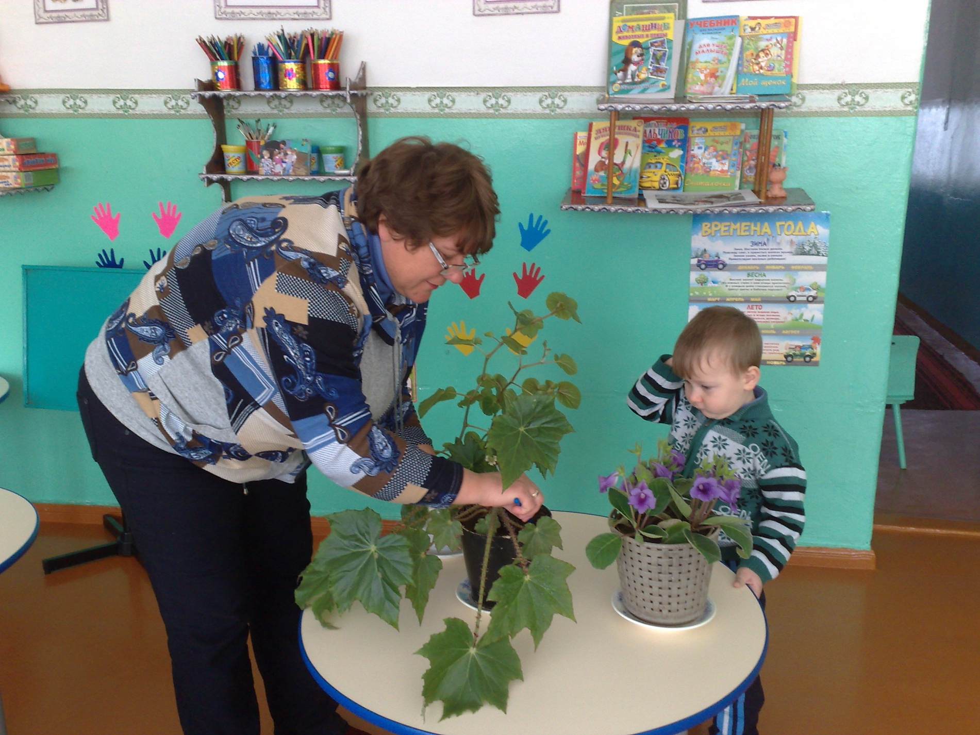

Slide 13
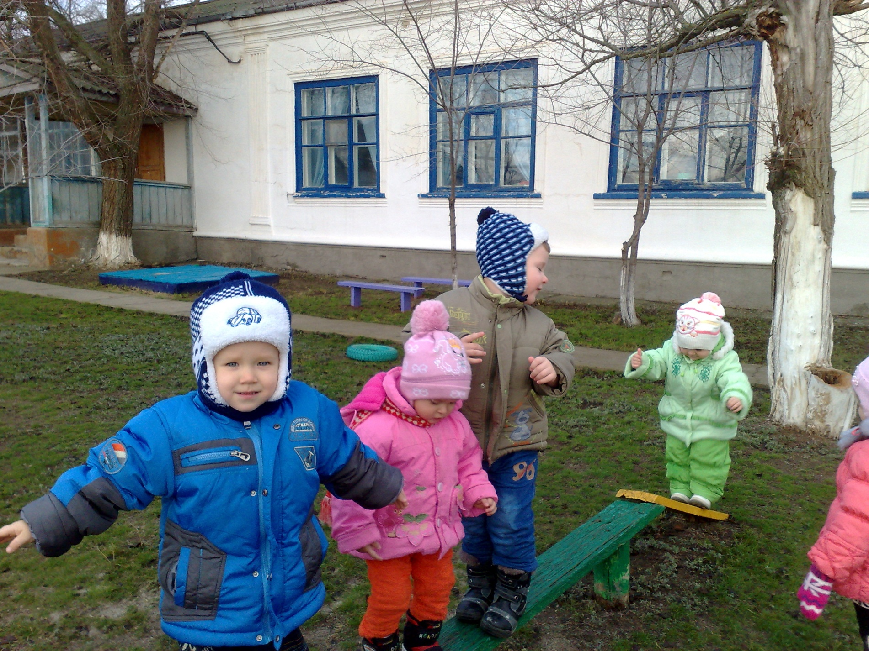

Slide 14
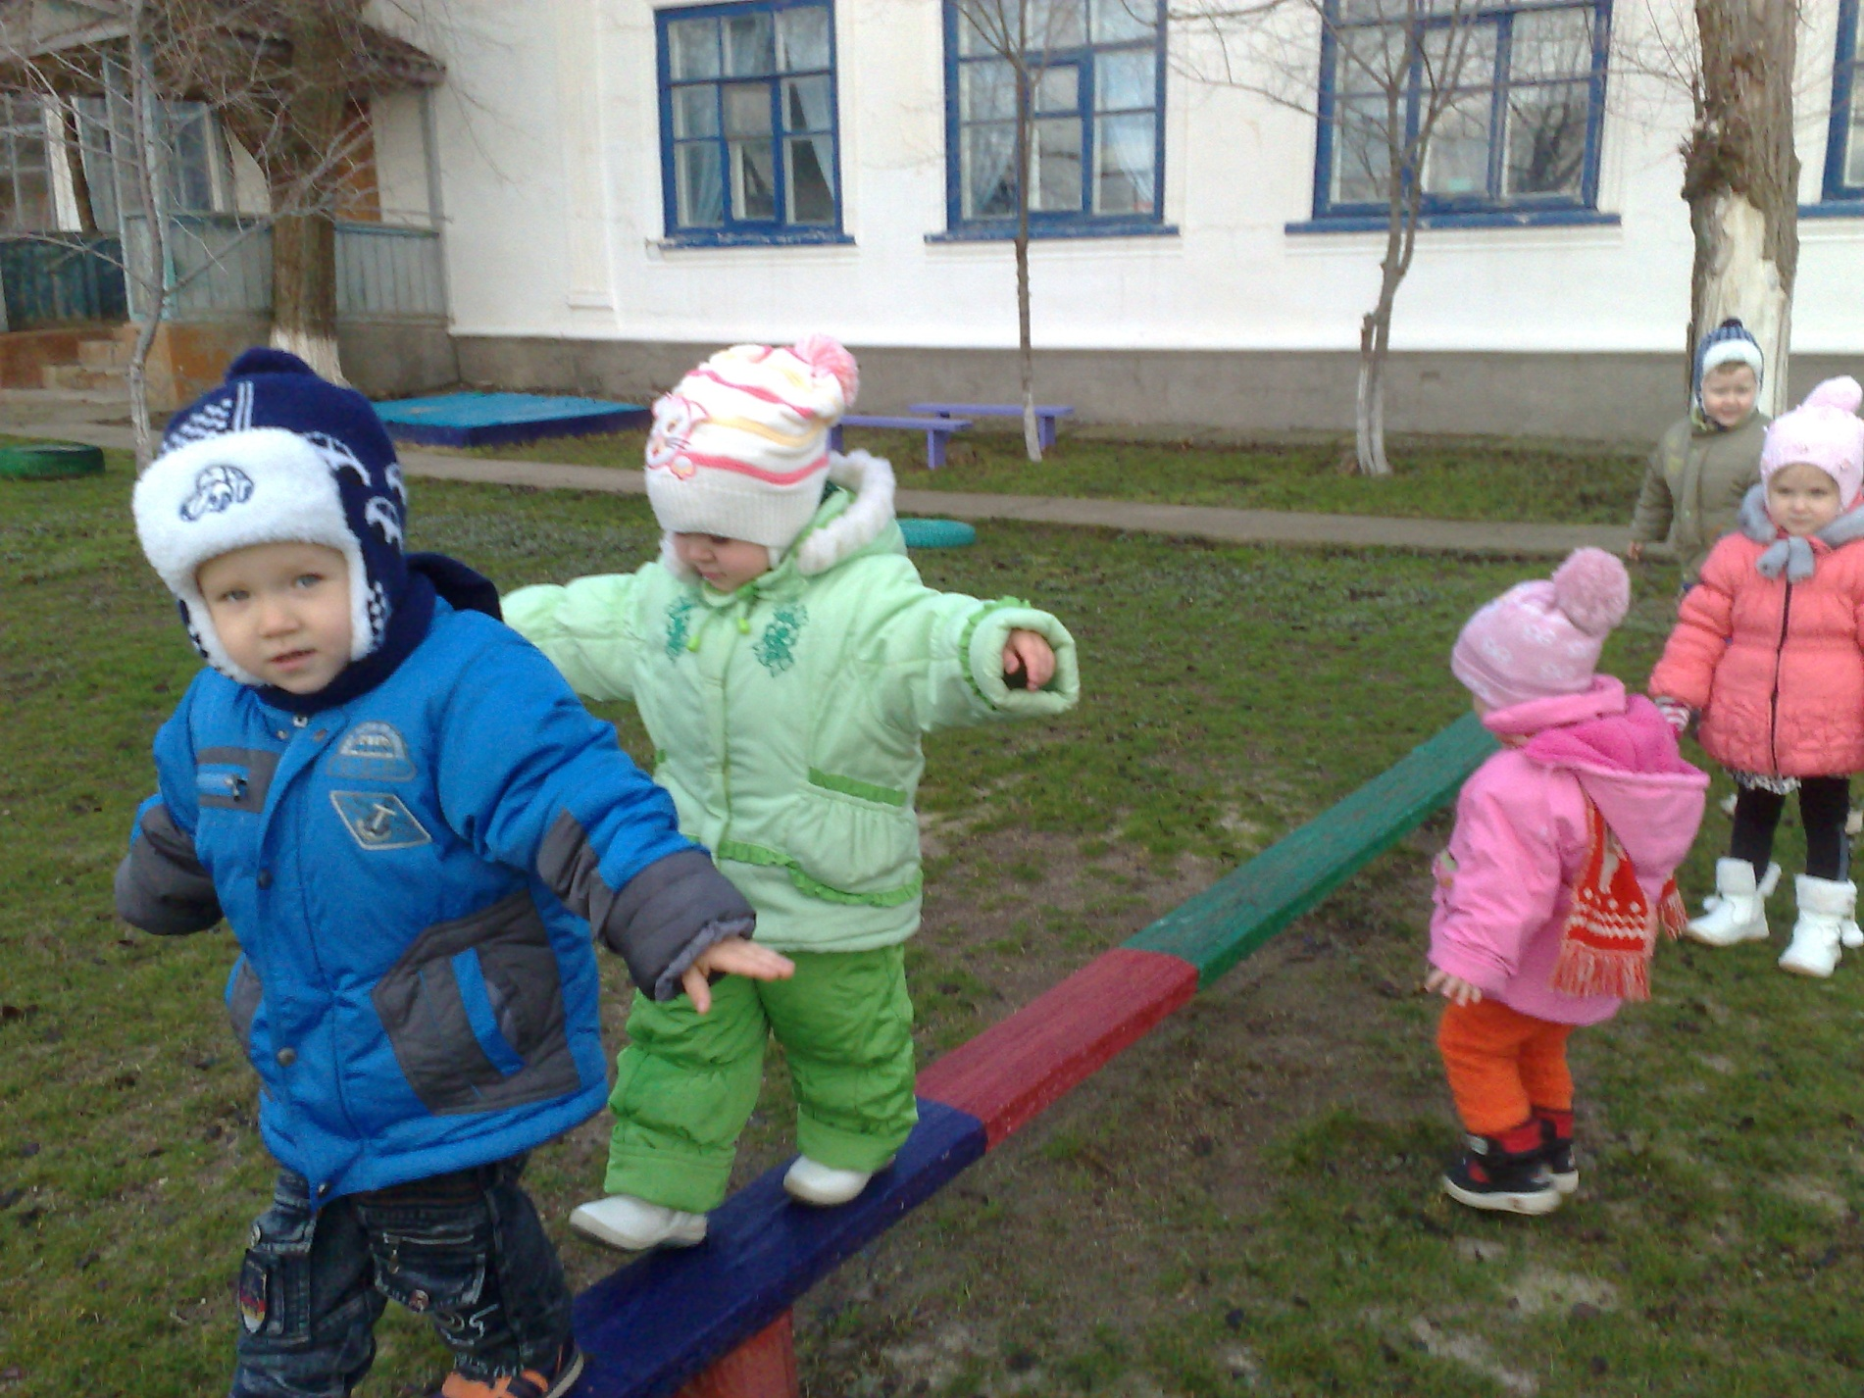

Slide 15
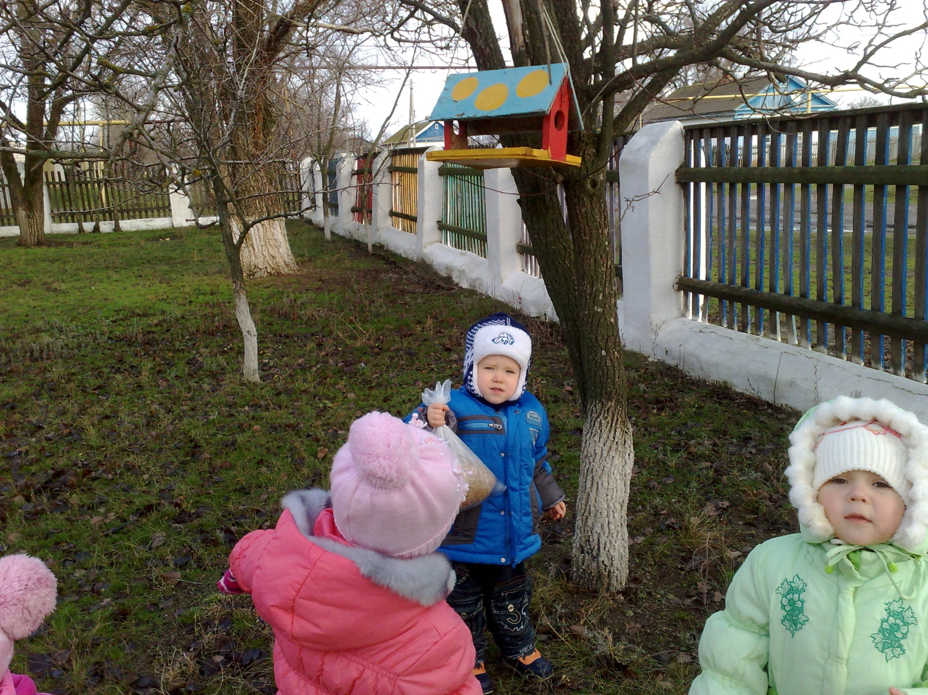

Slide 16
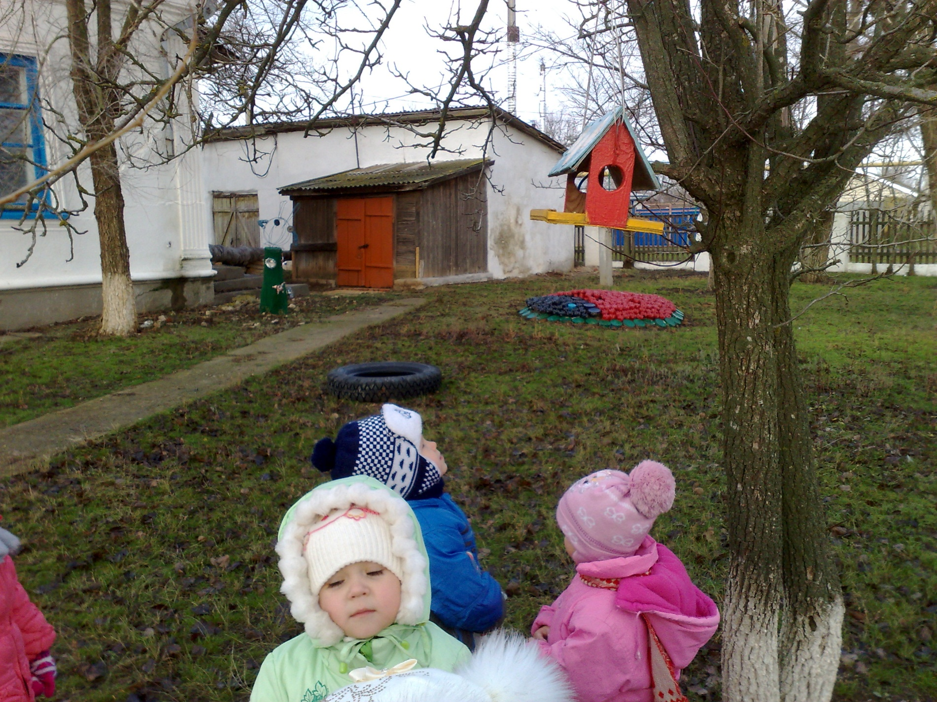

Slide 17
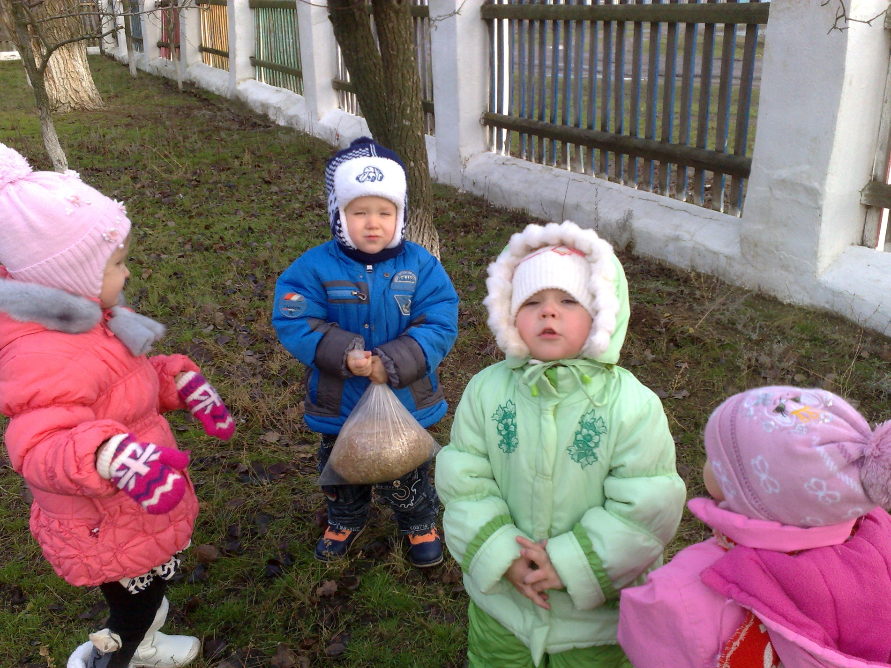

Slide 18
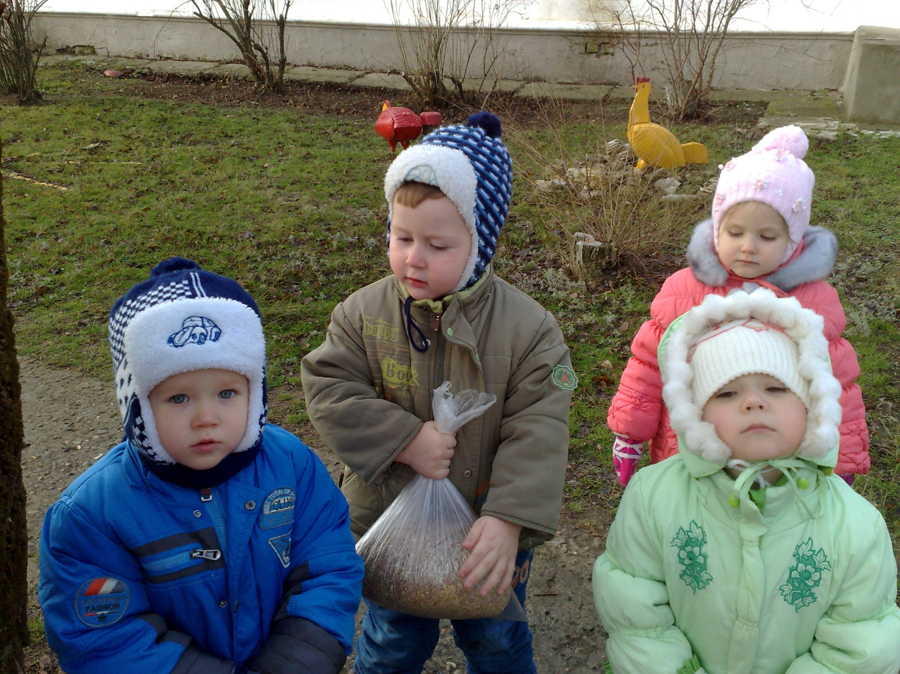

Slide 19
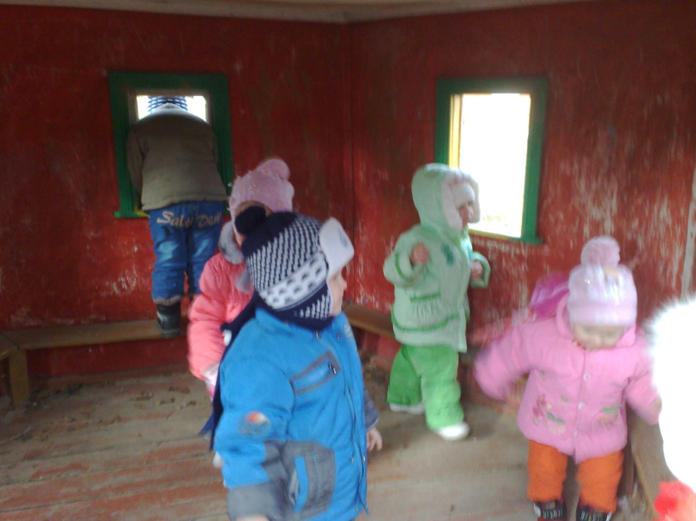

Slide 20
Мы с моей подружкой Томой Ходим вместе в детский сад. Это вам не то, что дома! Это школа малышат! Здесь мы делаем зарядку, Ложкой правильно едим, Приучаемся к порядку! Детский сад необходим! Учим мы стихи и песни В нашей группе дошколят! Места нет для нас чудесней! Чем любимый детский сад!

Slide 21
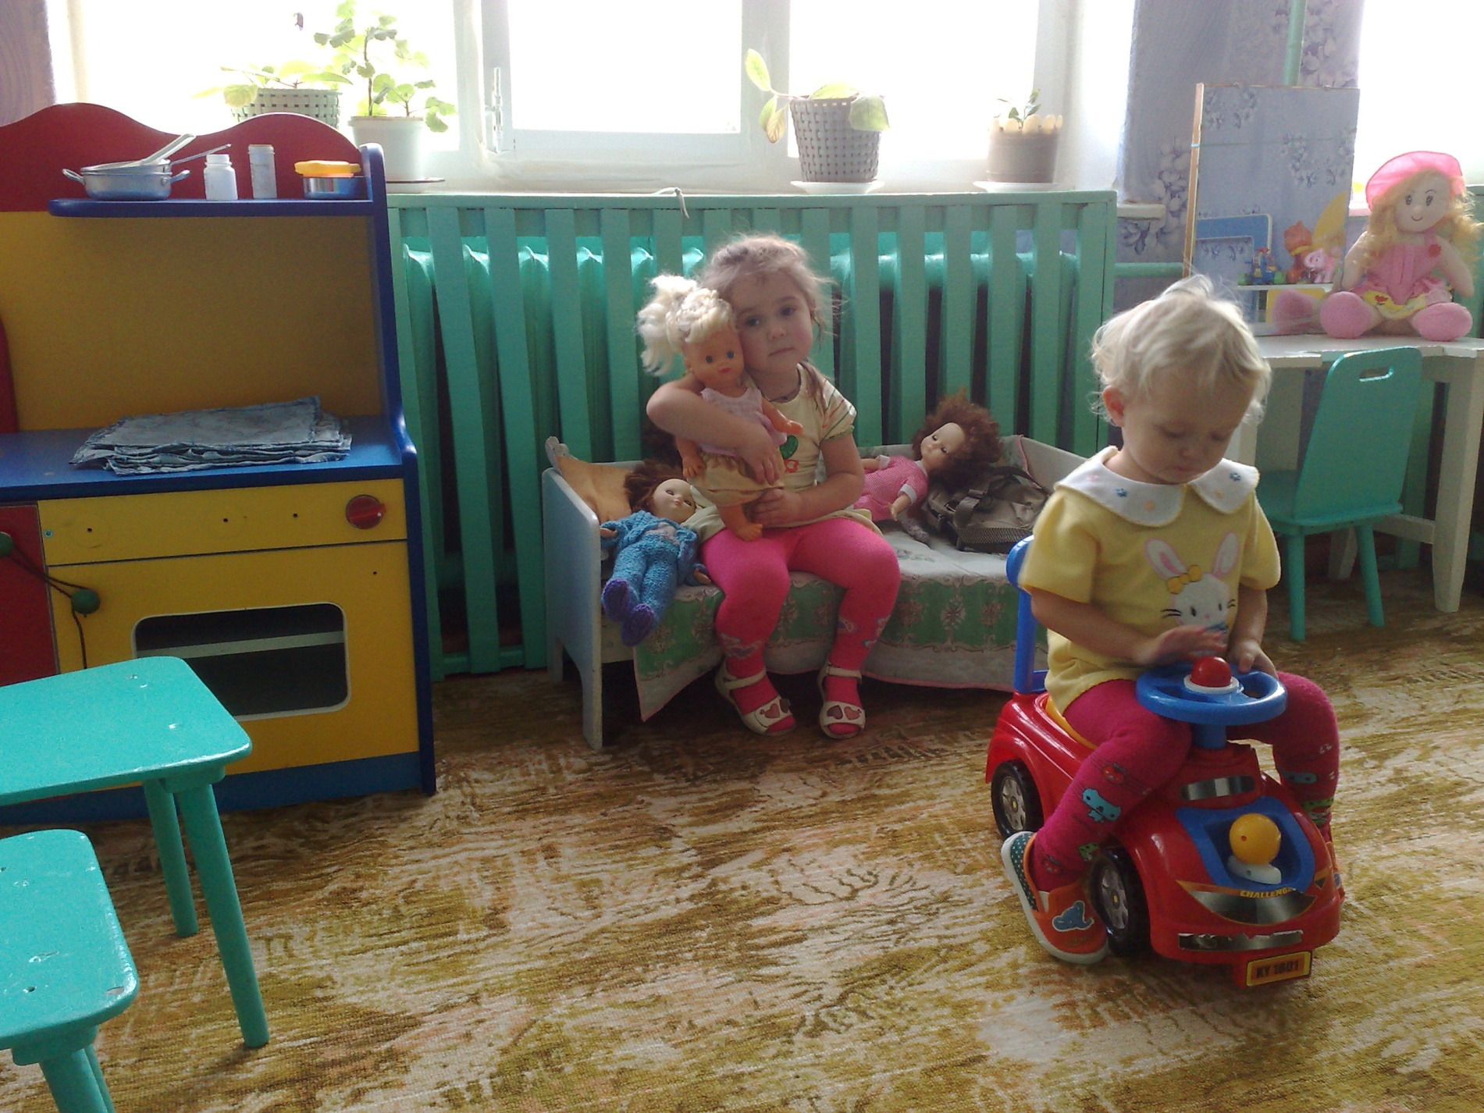

Slide 22
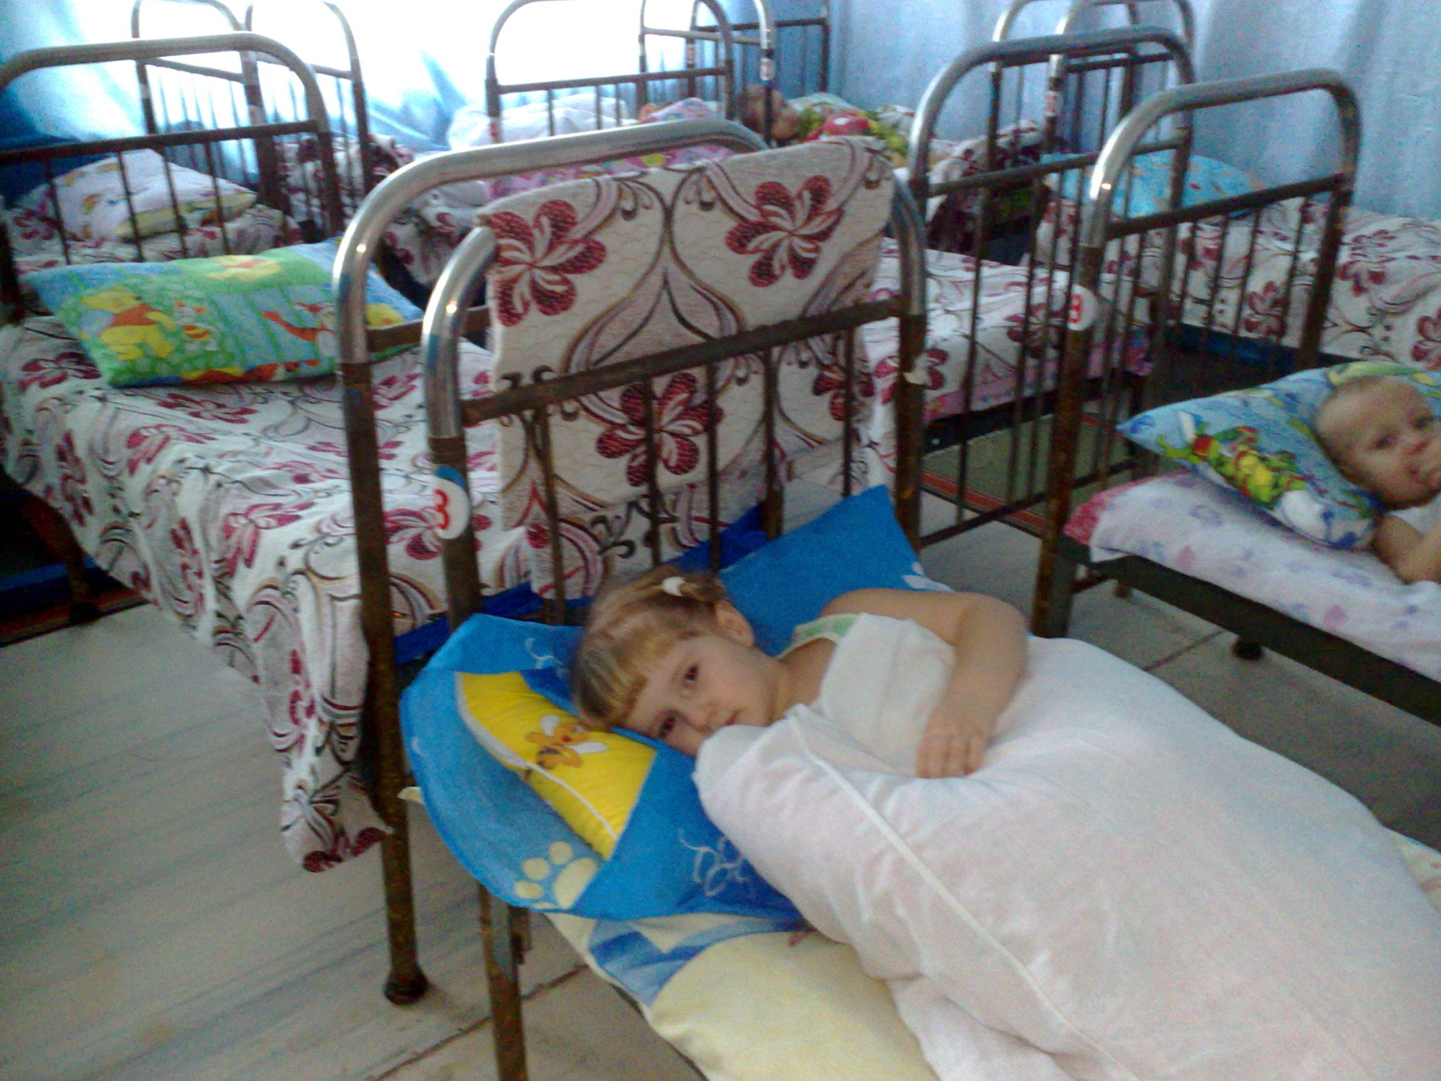

Slide 24
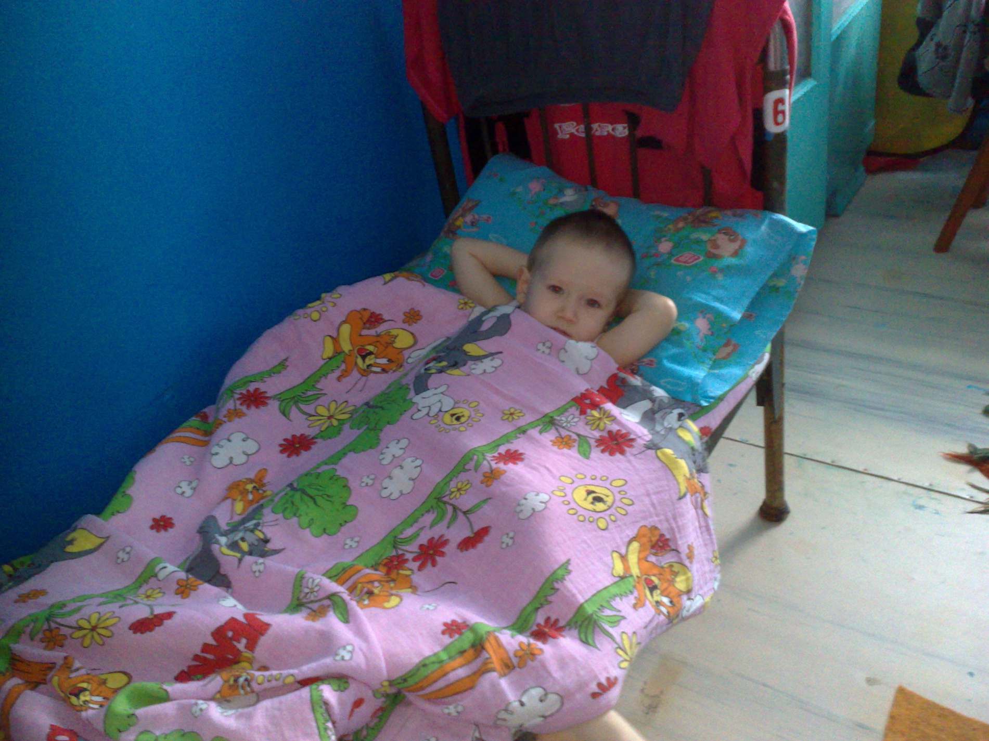

Slide 25
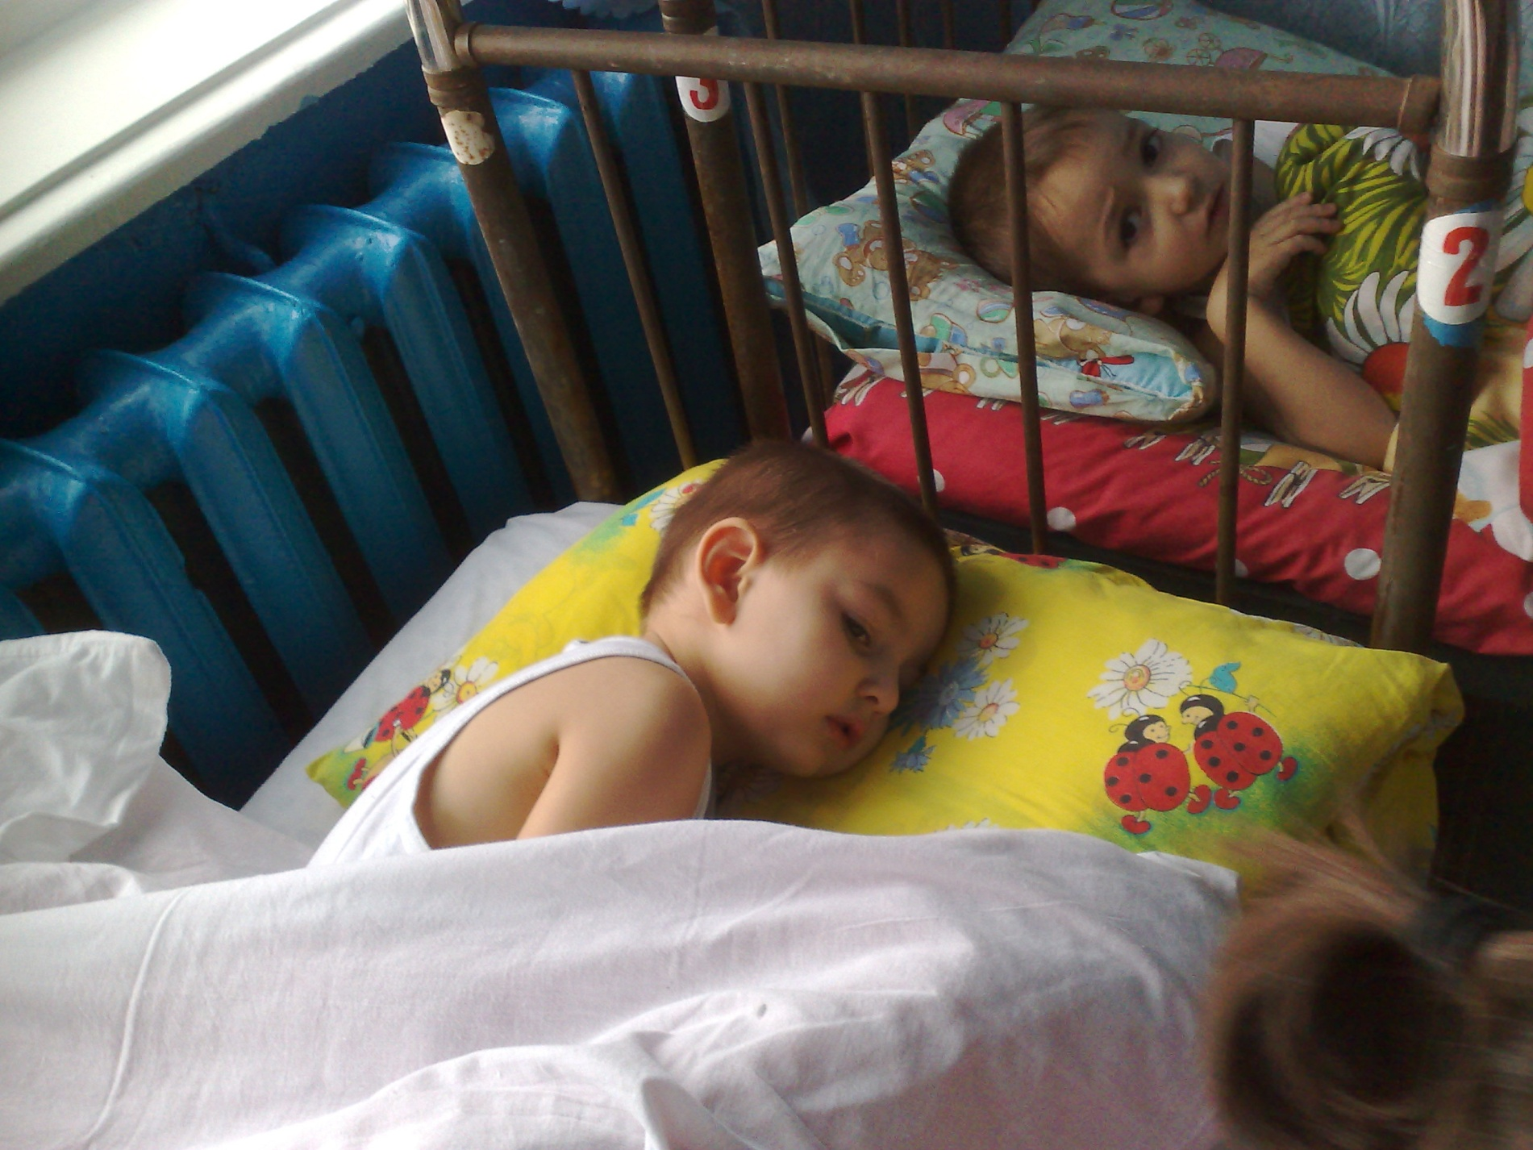

Slide 26
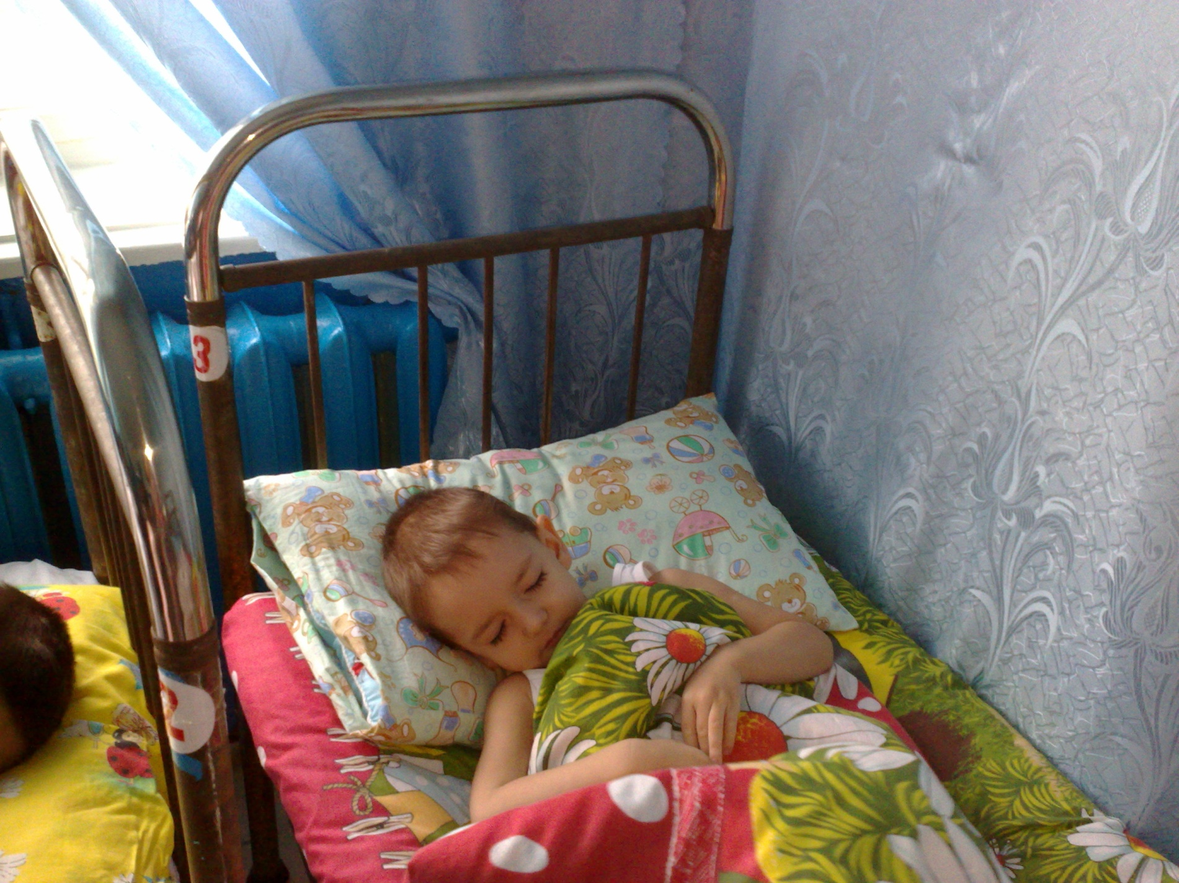

Slide 27
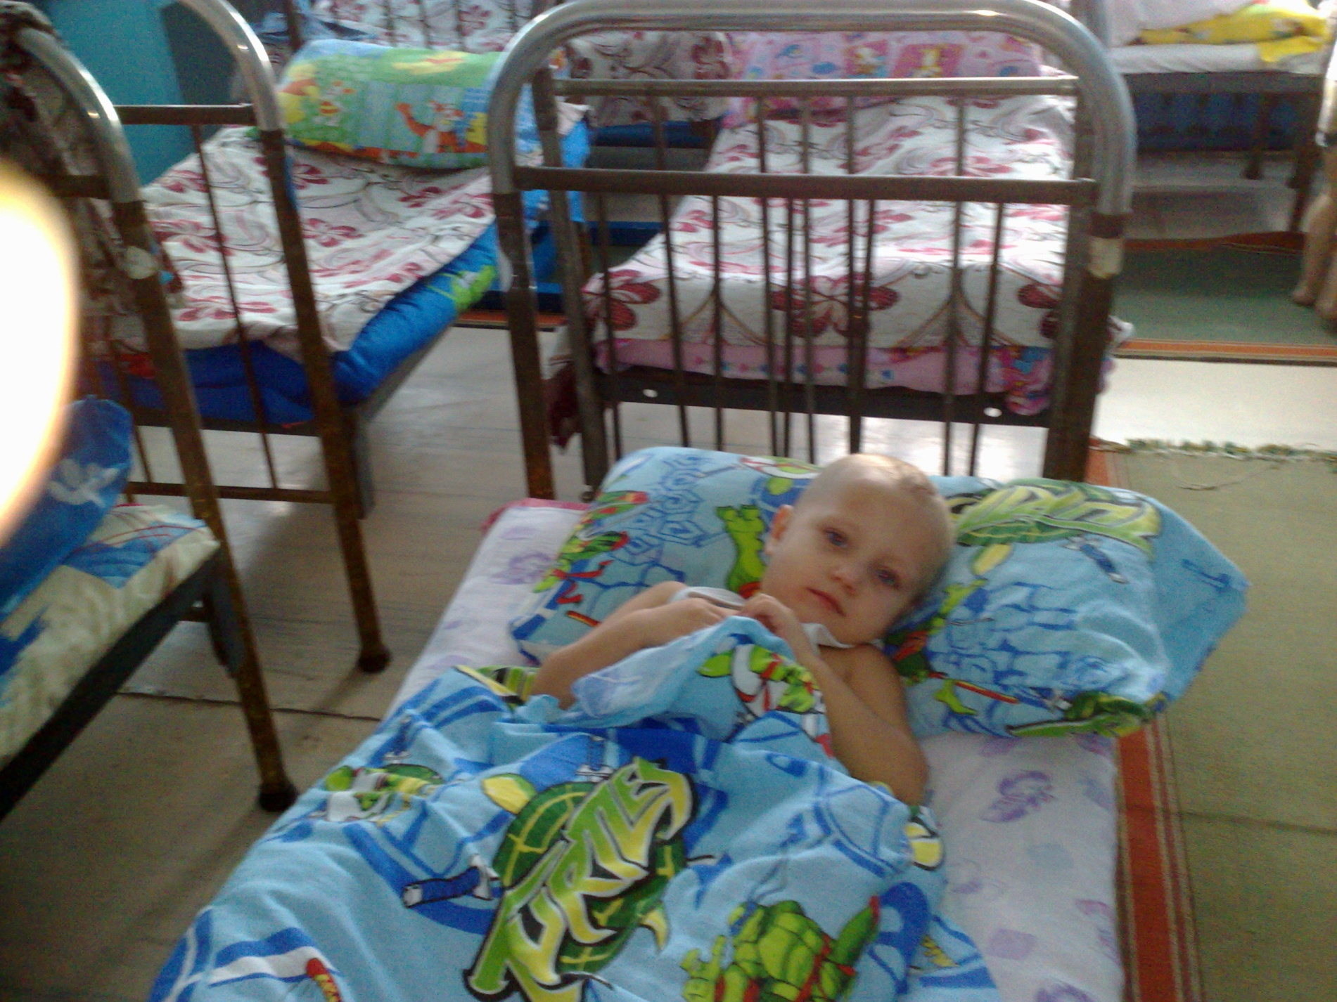

Slide 28
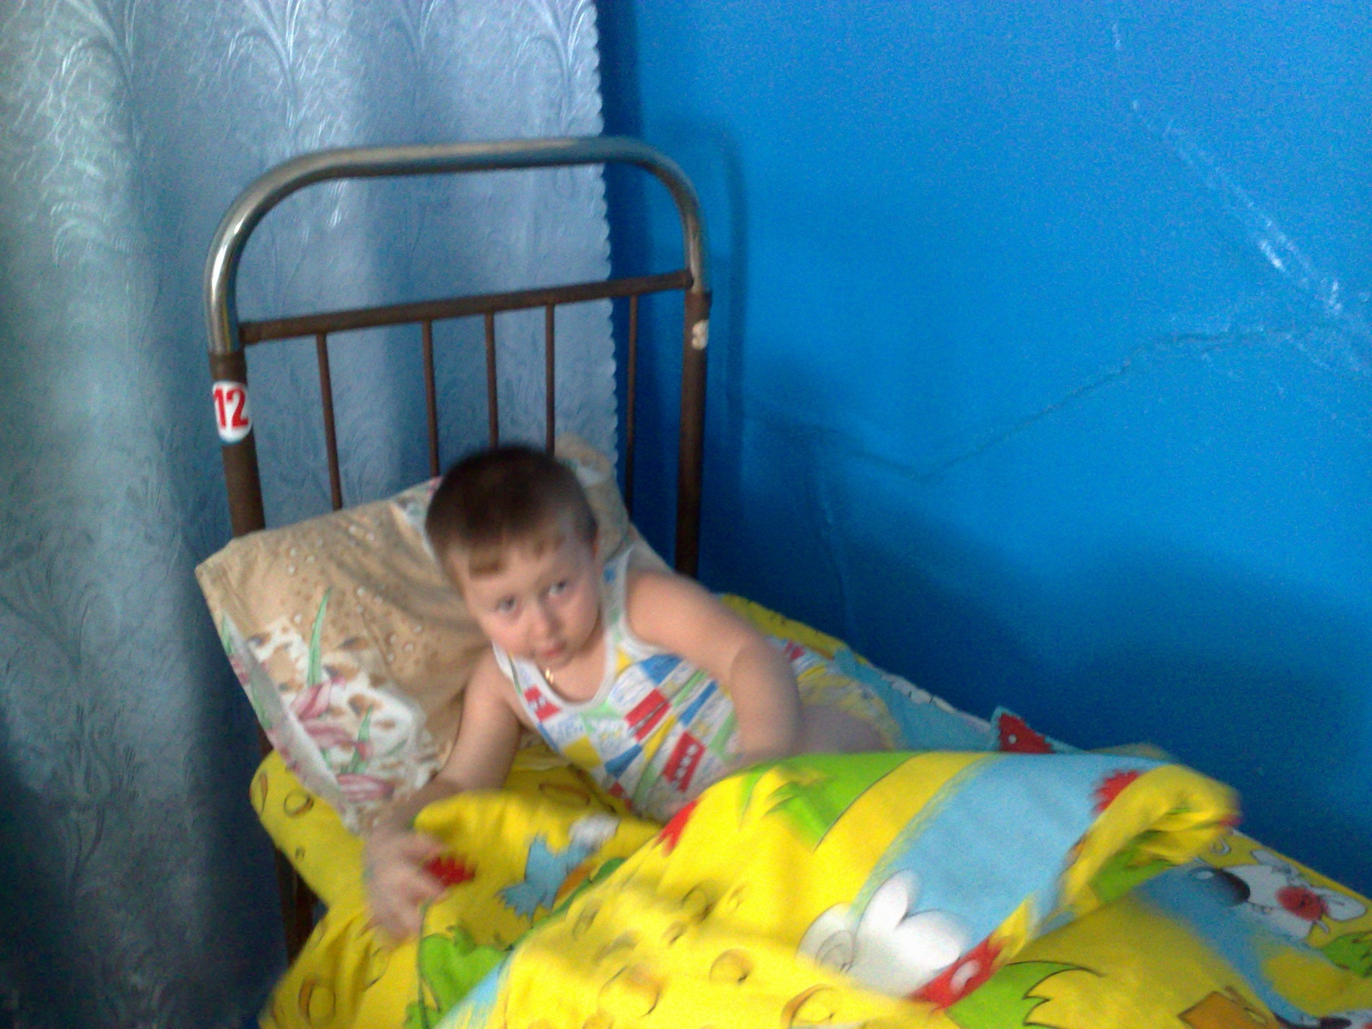

Slide 29
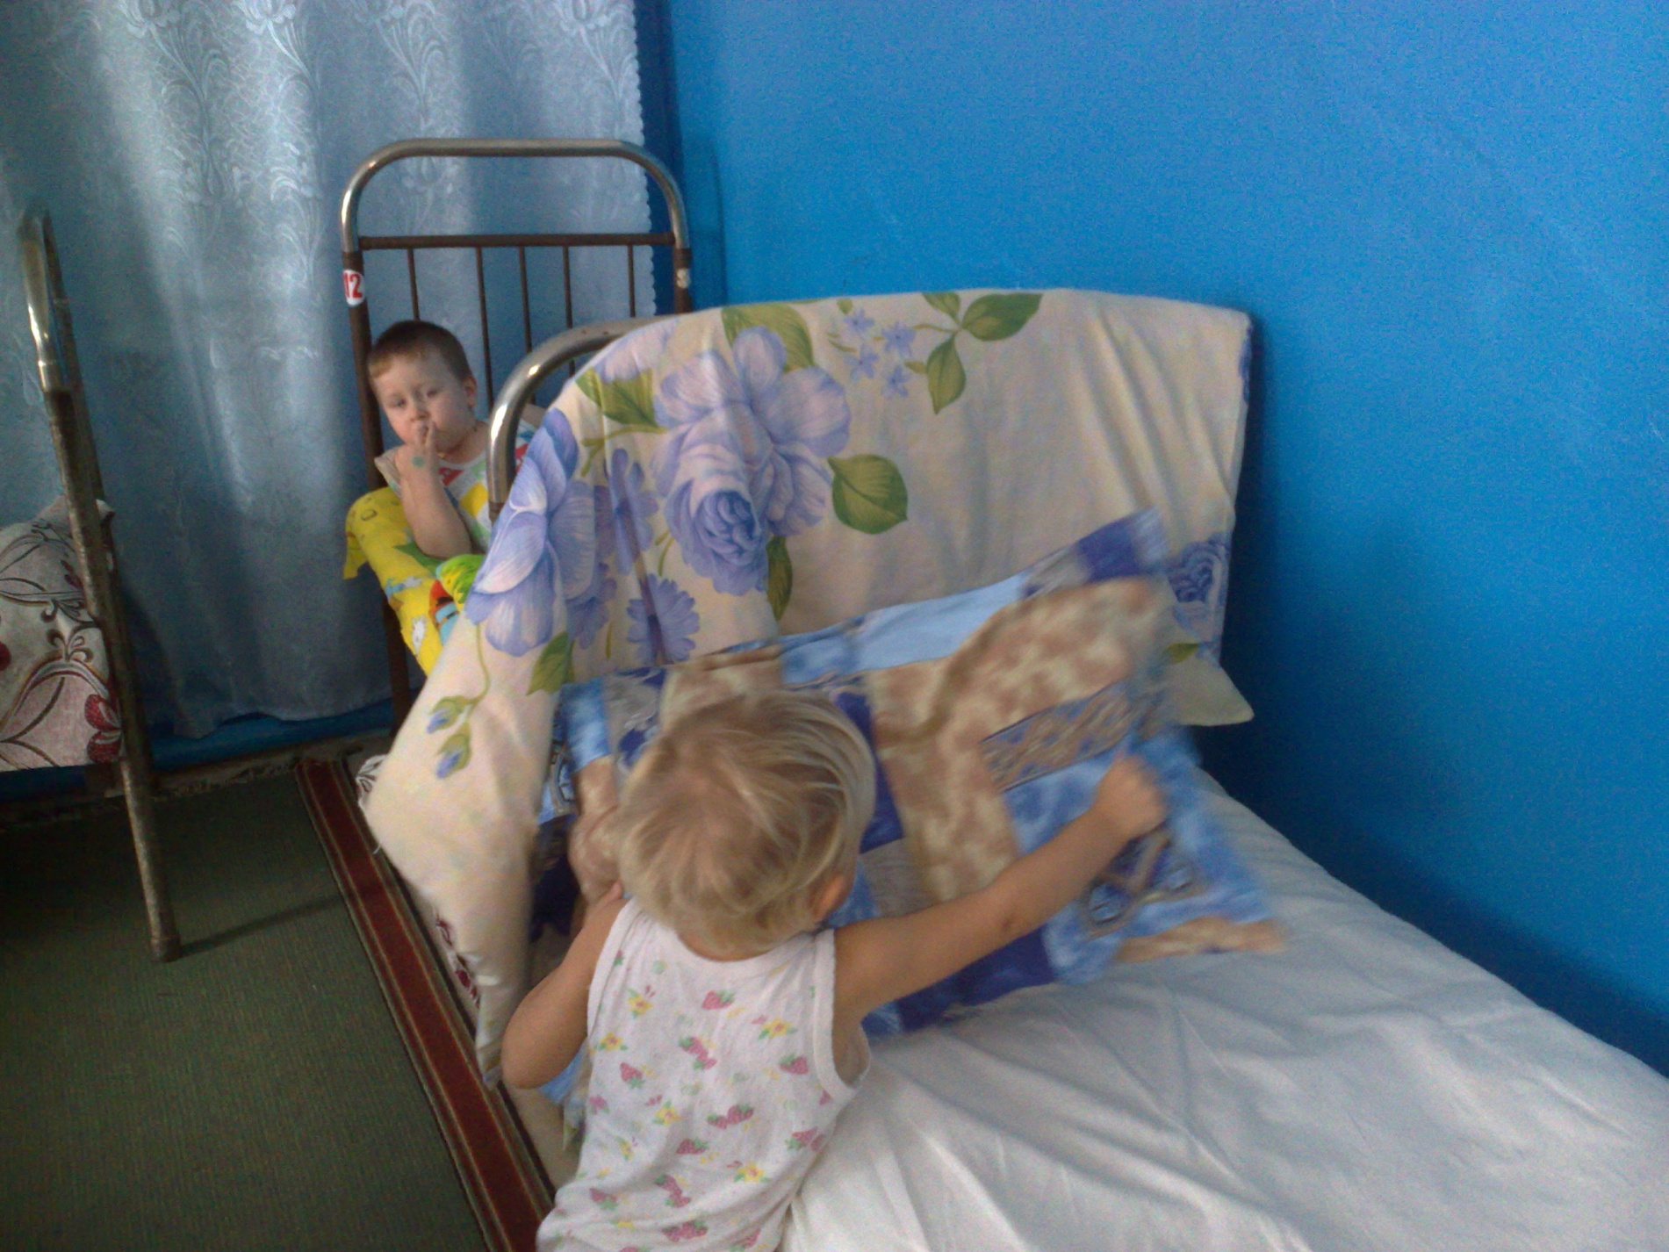

Slide 30
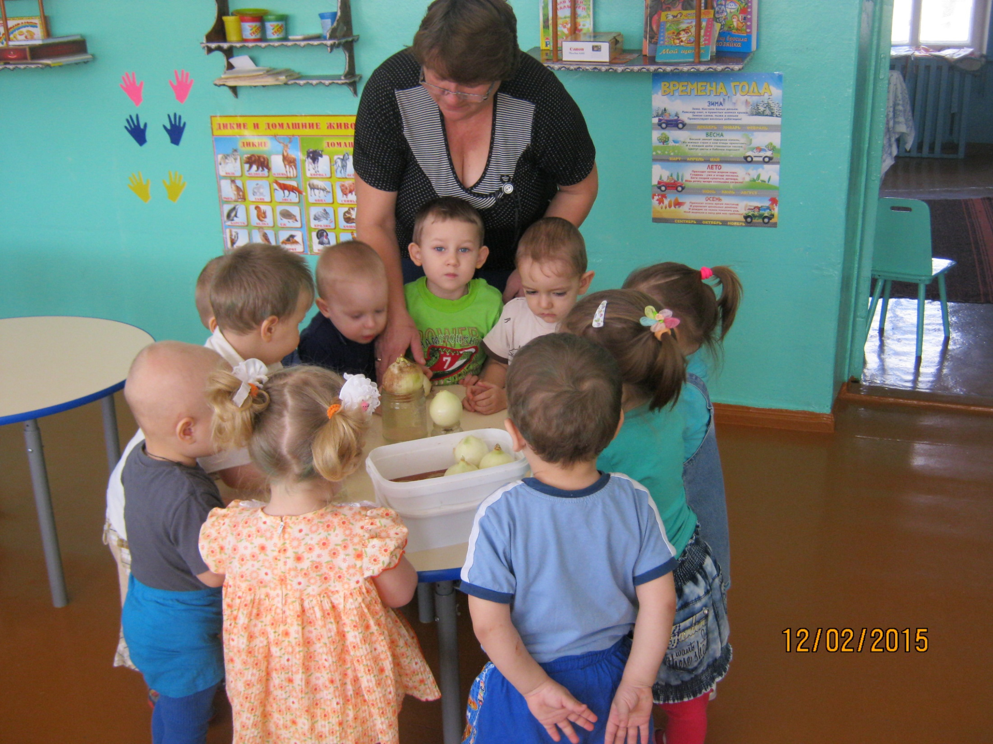

Slide 31
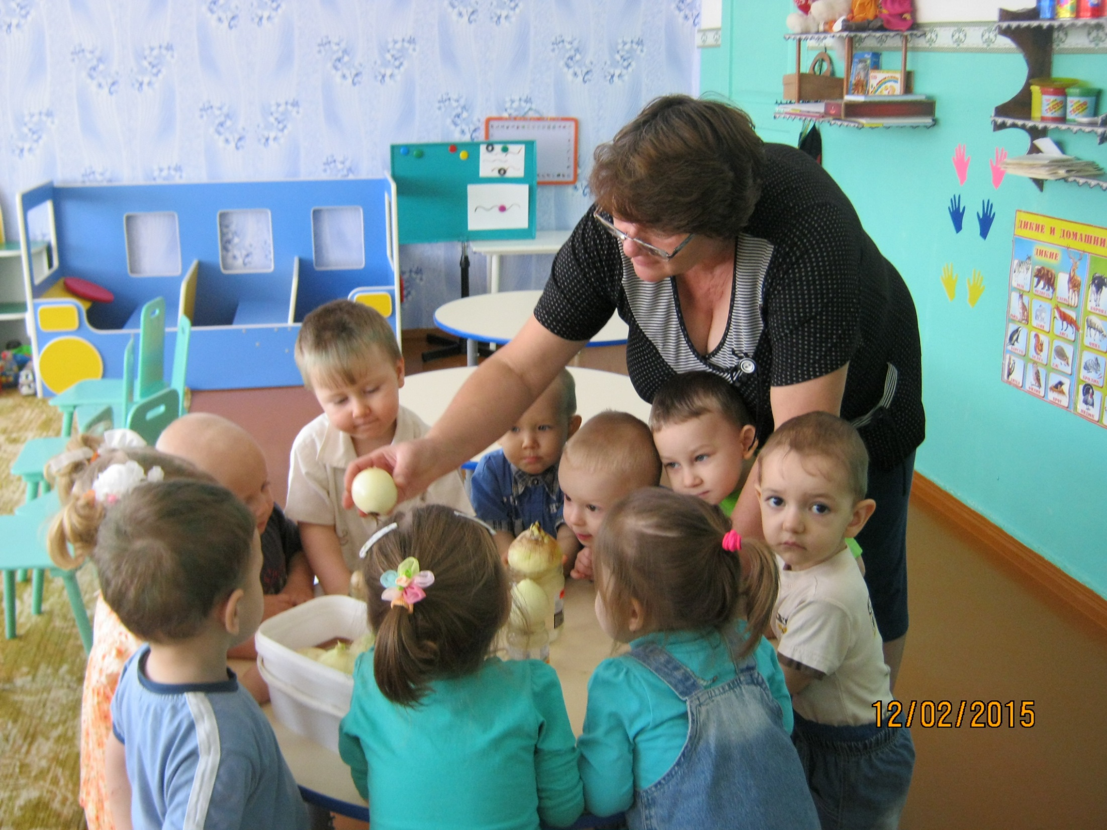

Slide 32
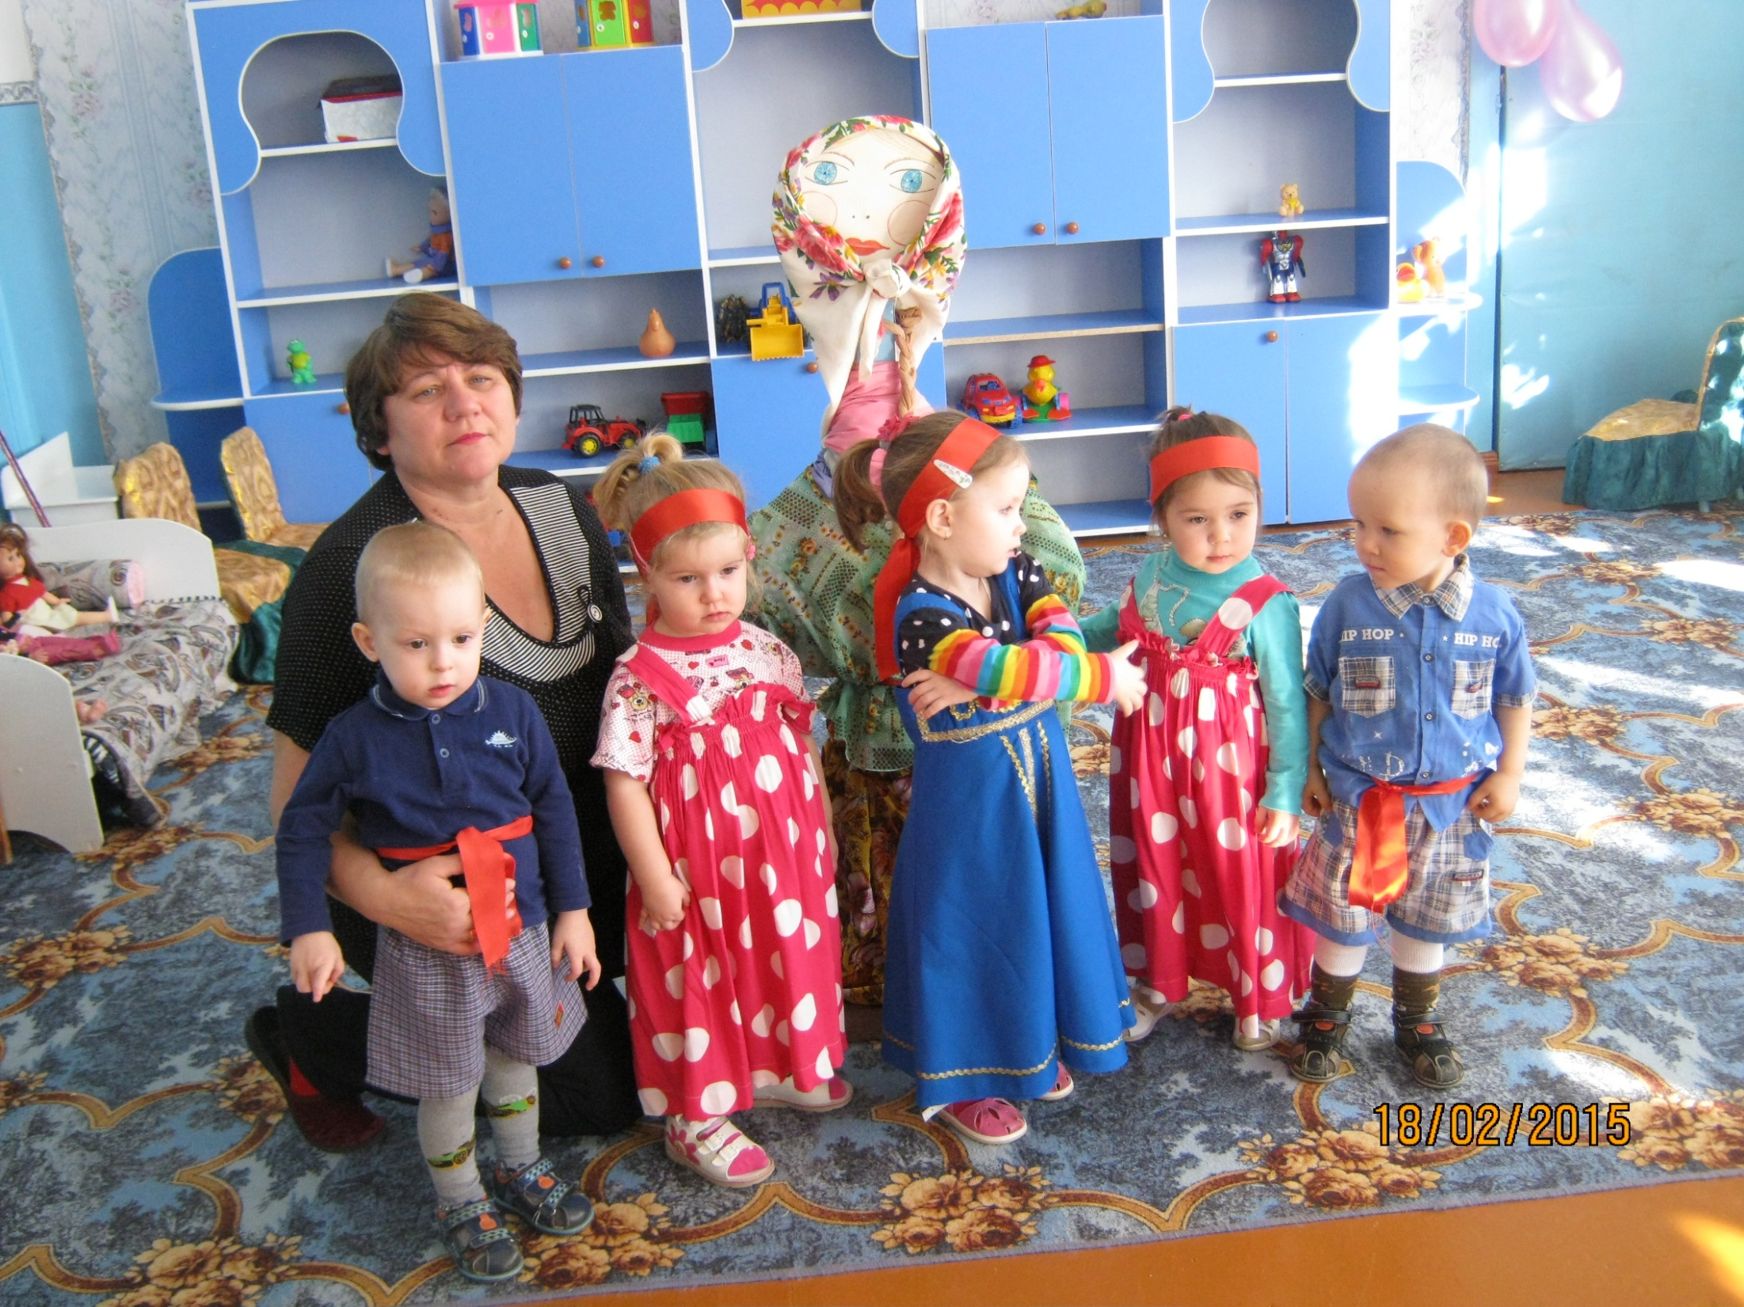

Slide 33
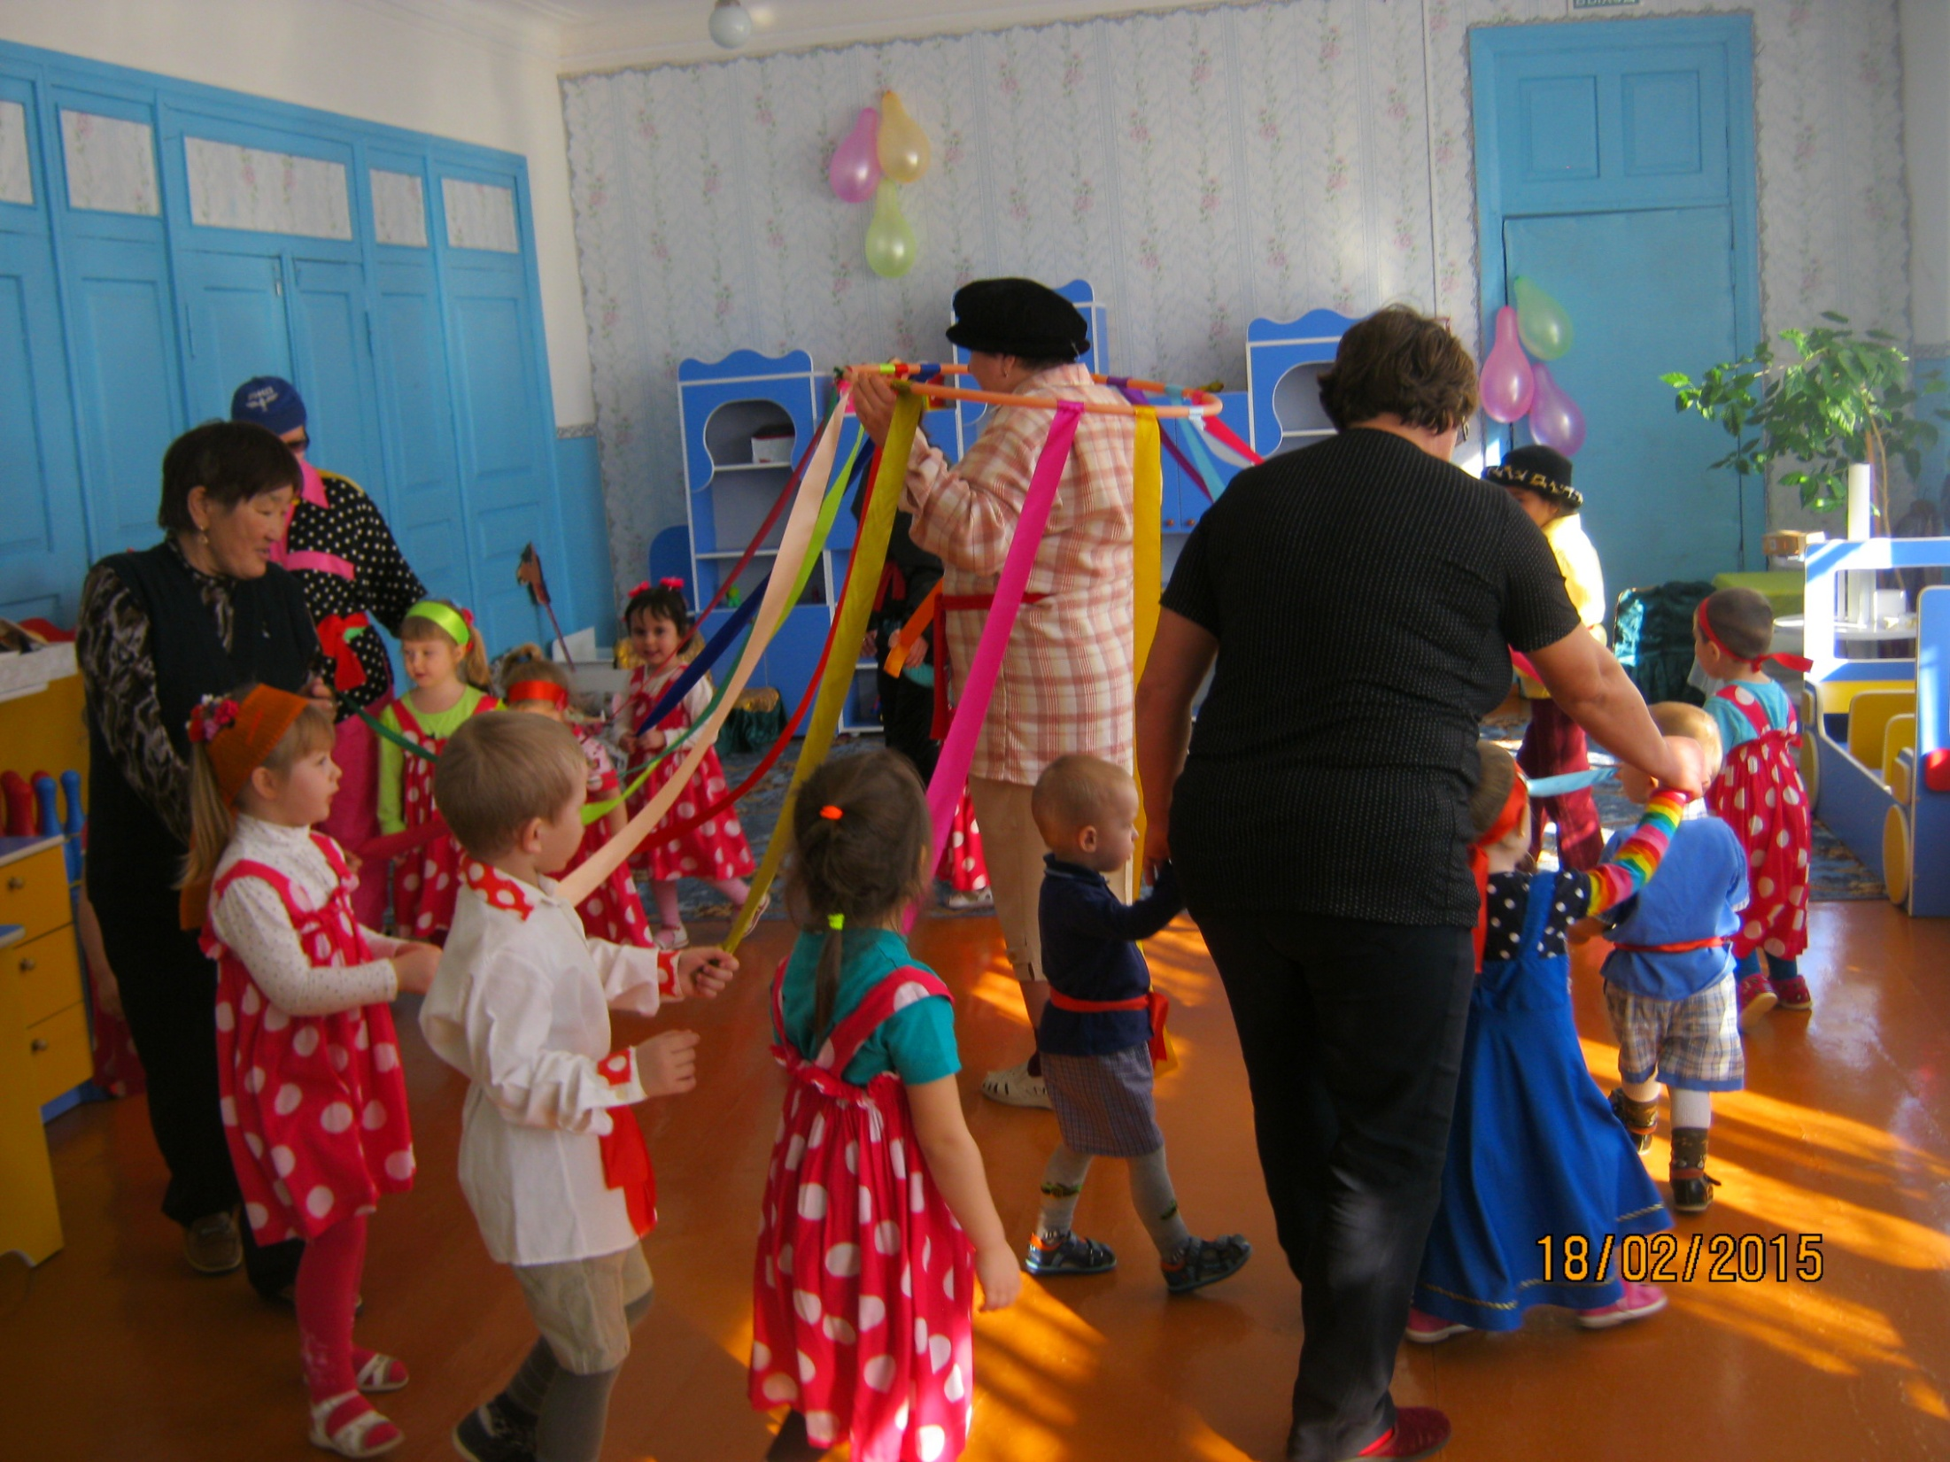

Slide 34
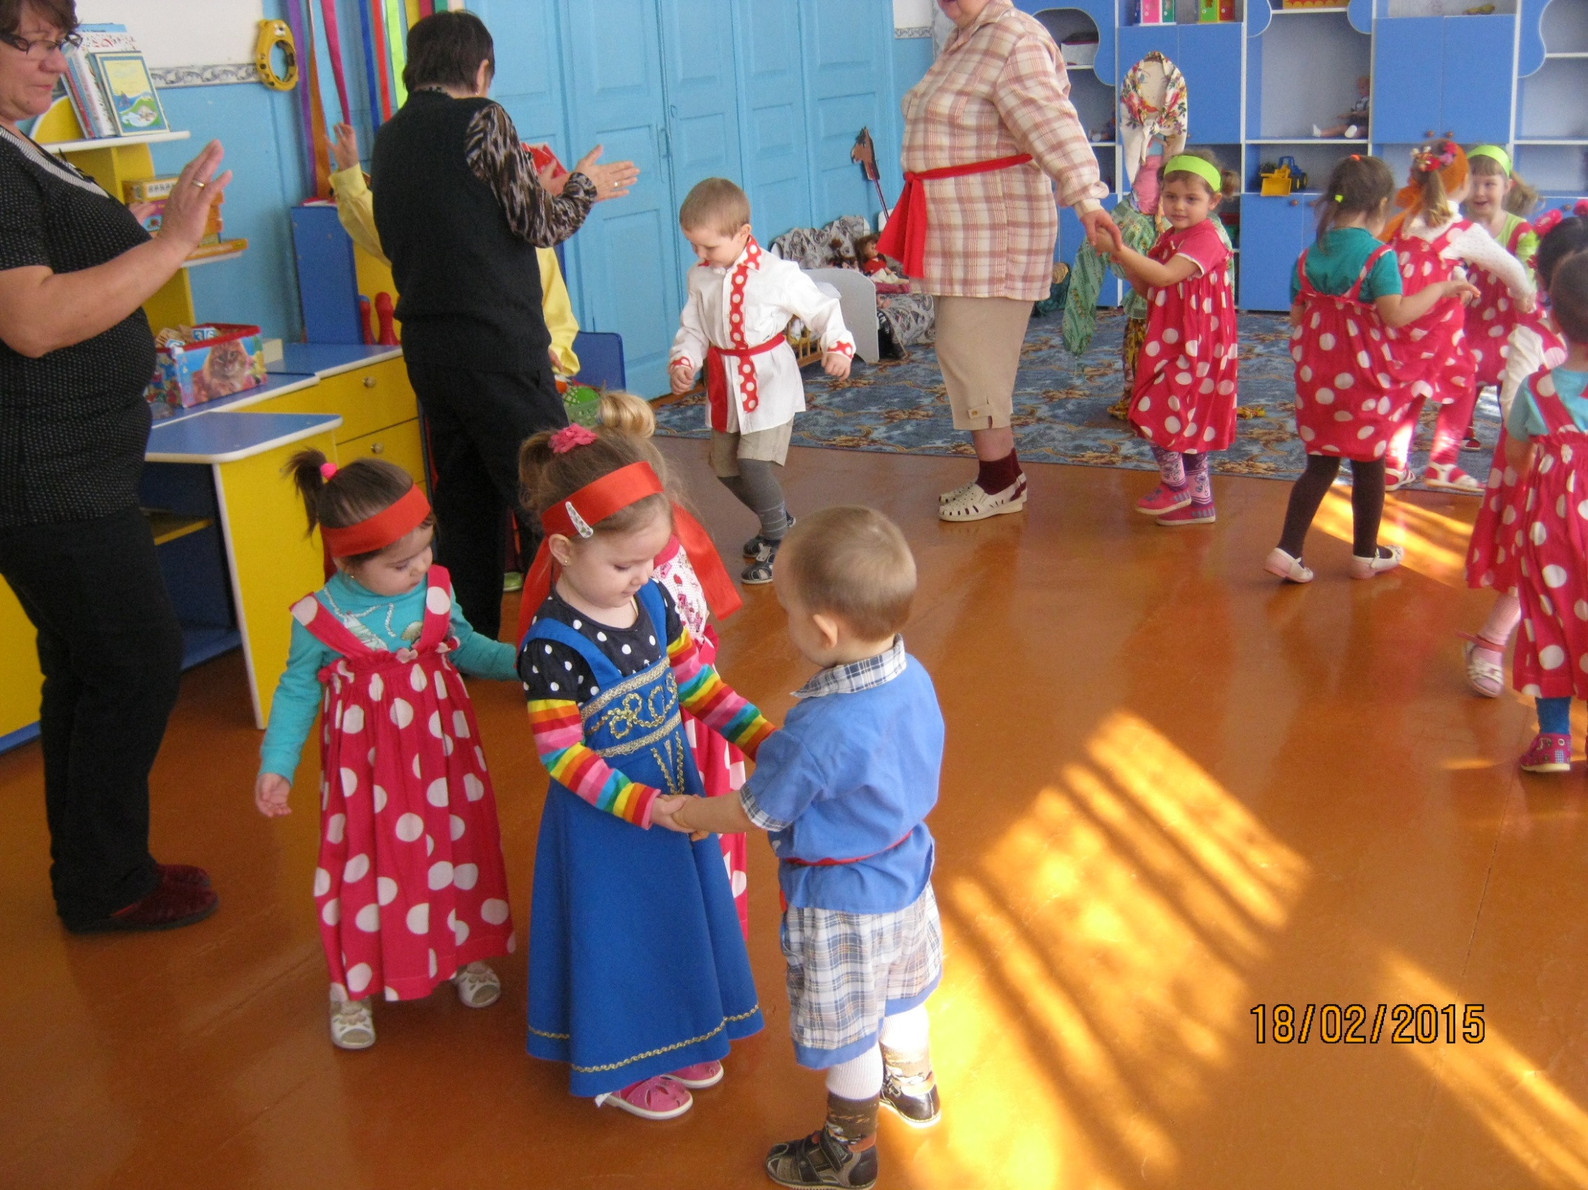

Slide 35
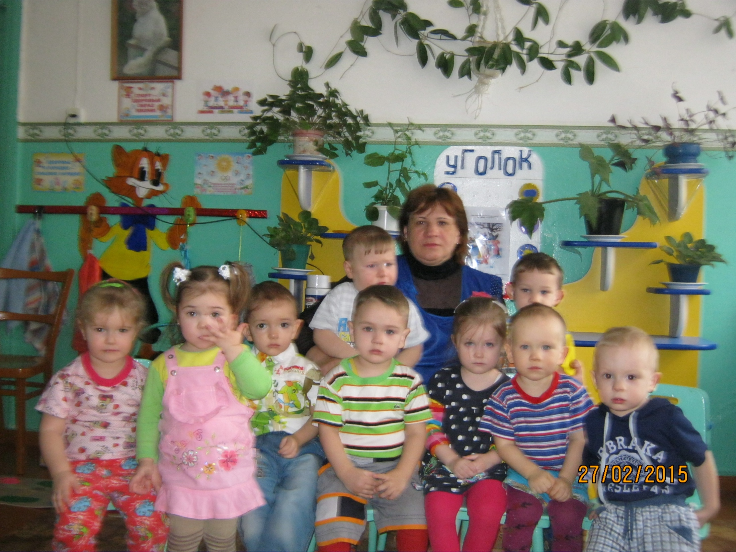

Slide 36
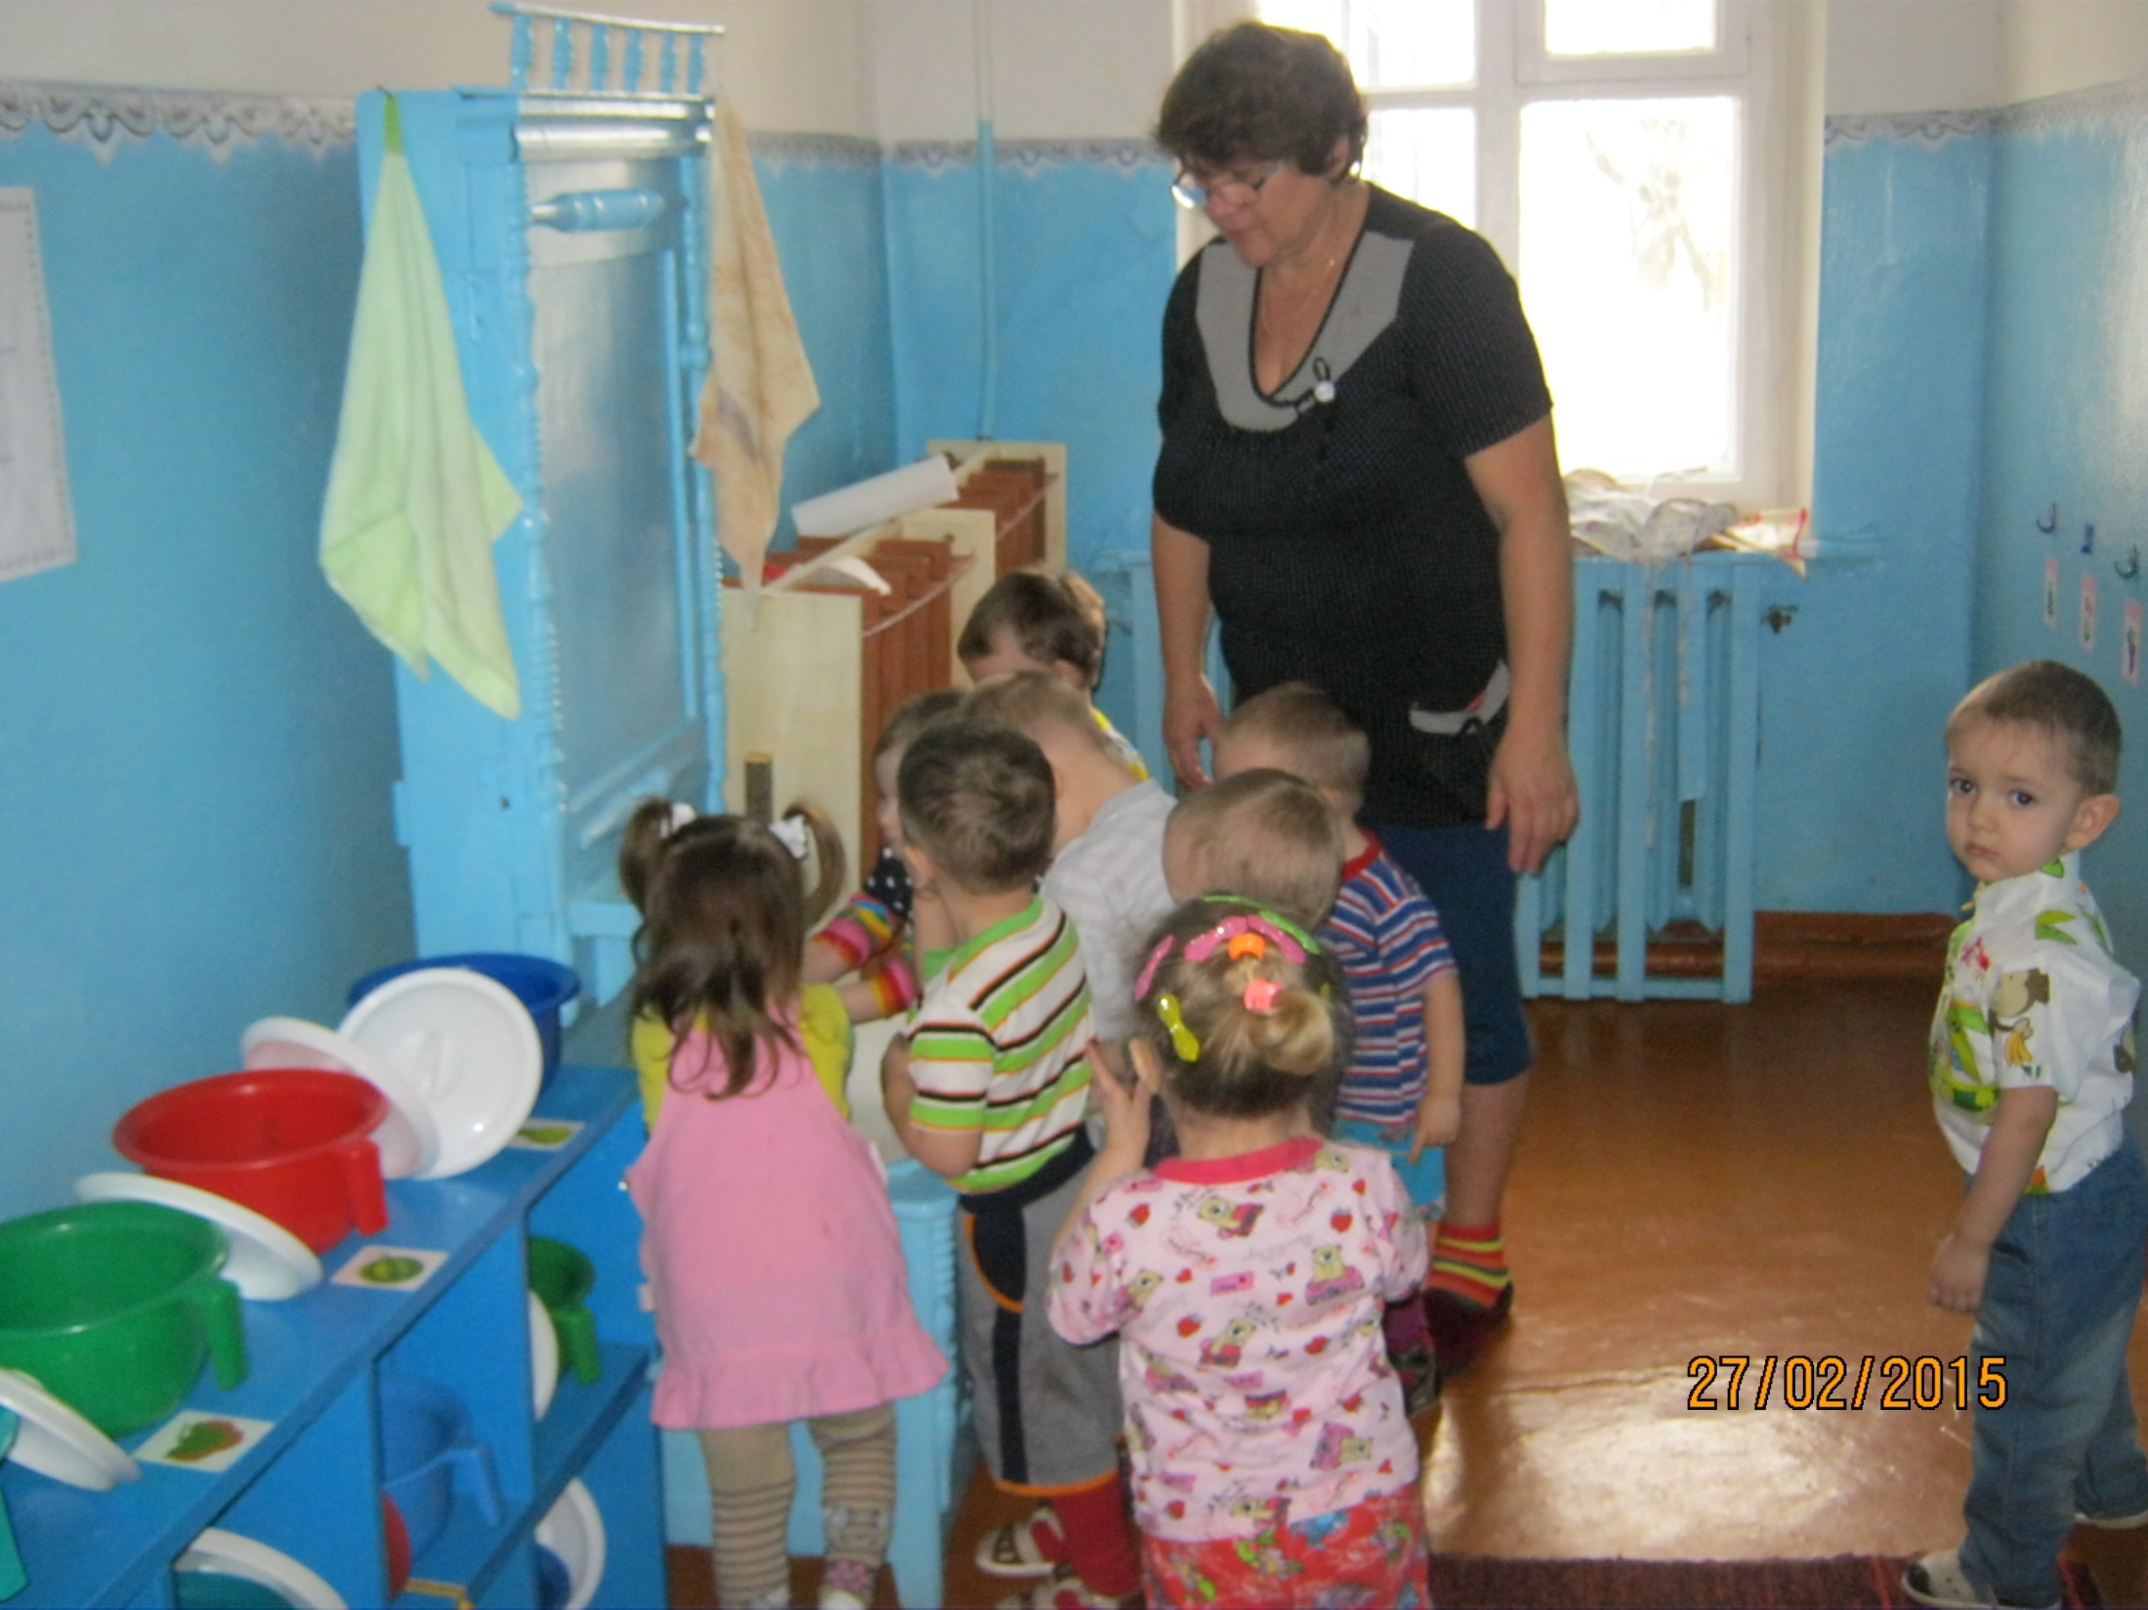

Slide 37
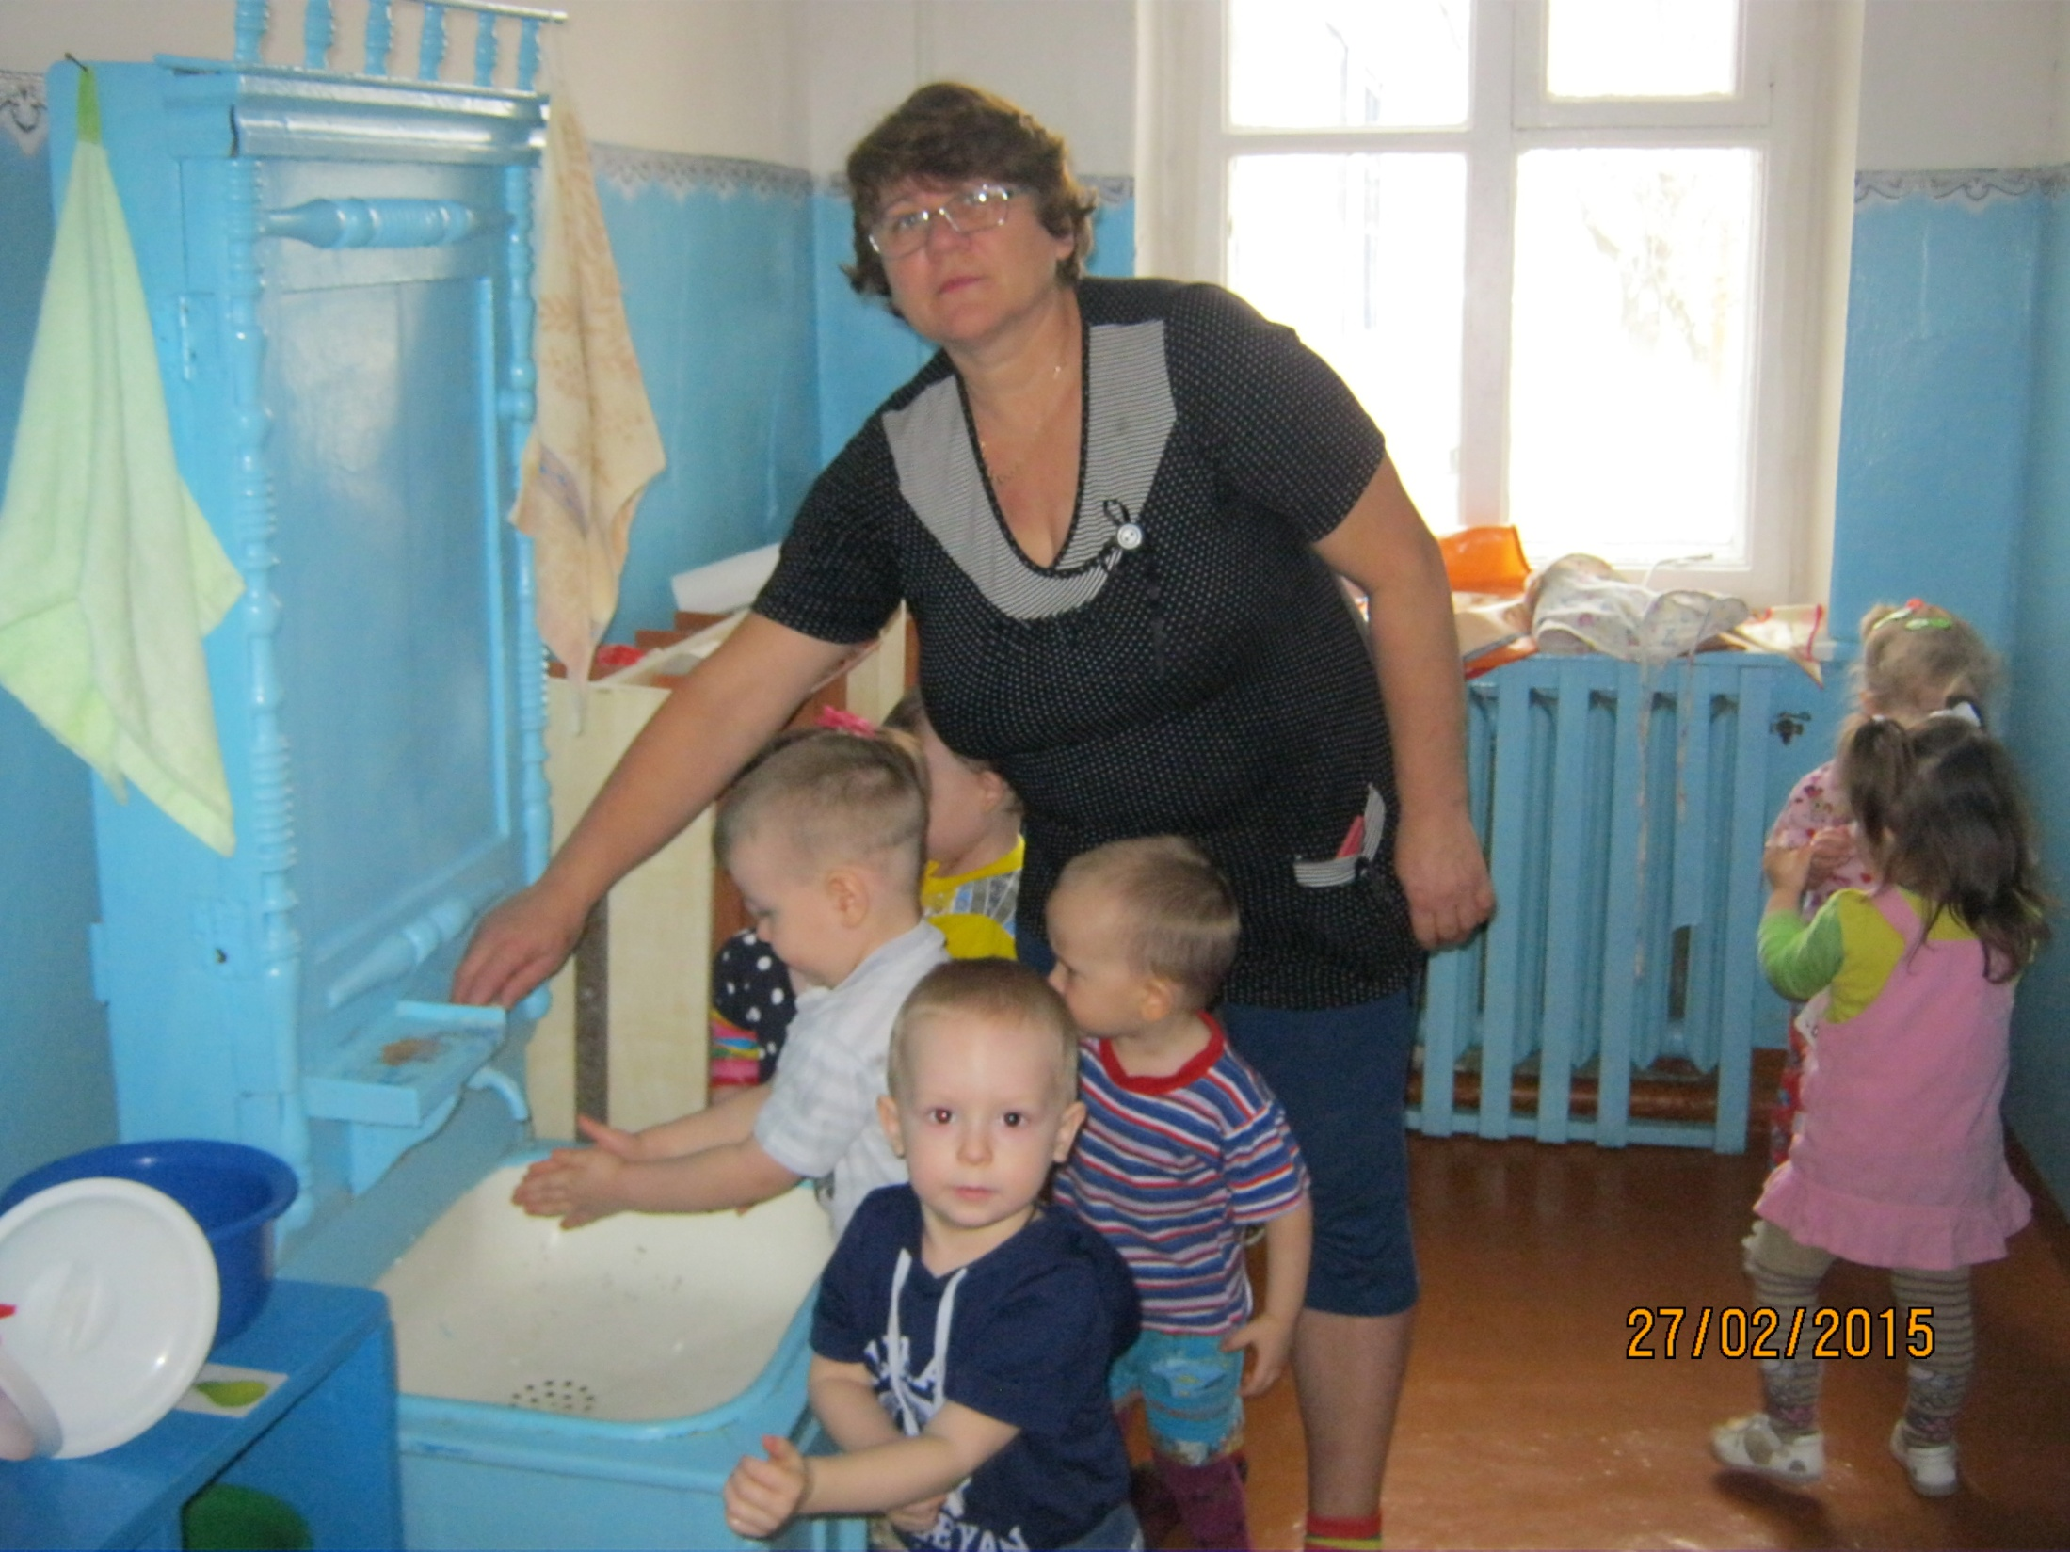

Slide 38
Поселились здесь сказки, Звучит звонкий смех, И внимания, ласки Хватает для всех. Стал он домом родным Для детей – дошколят, Неразлучны мы с ним – Это наш детский сад!

